Slide 1



Slide 2
Numer projektu:
2022-1-PL01-KA122-VET-000073046
Data rozpoczęcia projektu: 2023-10-22
Czas trwania: 17 miesięcy
Data zakończenia projektu: 2025-03-21
Całkowity budżet projektu w EUR 44 756,00 EUR
Całkowity budżet projektu w PLN 206 736,92 PLN
Projekt realizowany w ramach Programu
Fundusze Europejskie dla Rozwoju Społecznego 2021-2027
projekt Zagraniczna mobilność edukacyjna uczniów i absolwentów oraz kadry kształcenia zawodowego

Slide 3
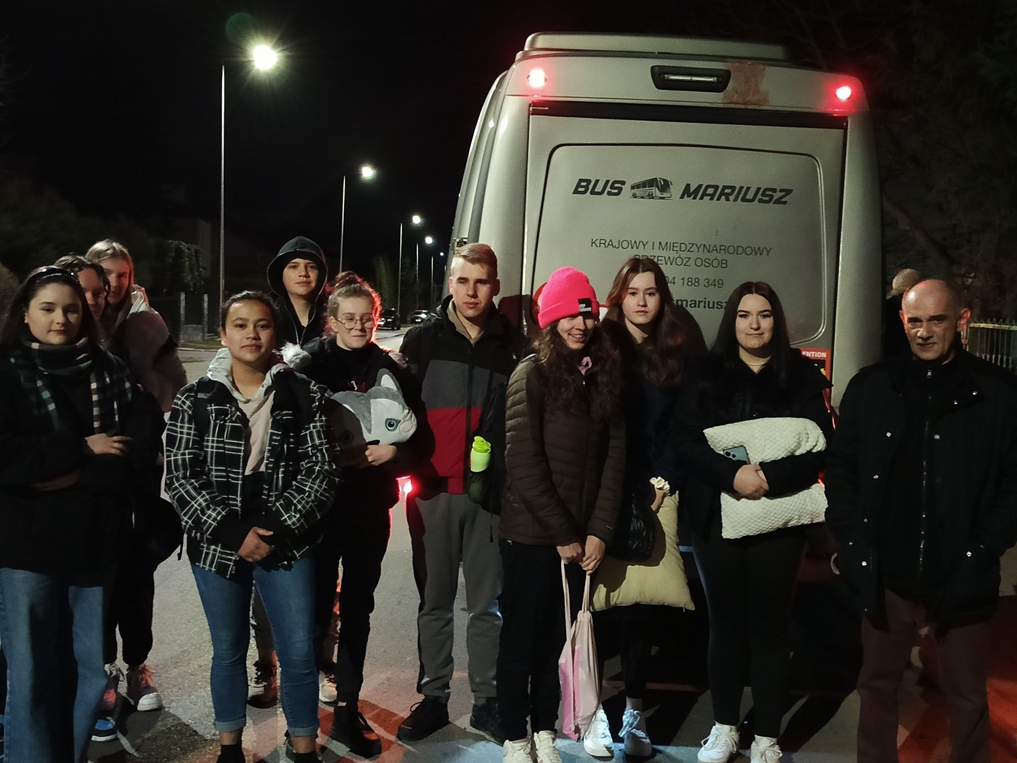
GRUPA NIEMIECKA
25.02.2024r. - 09.03.2024r.
Uczestnicy:
10 uczniów w zawodach:
- technik hodowca koni,
- technik weterynarii,
- kucharz
1 opiekun grupy

Slide 4
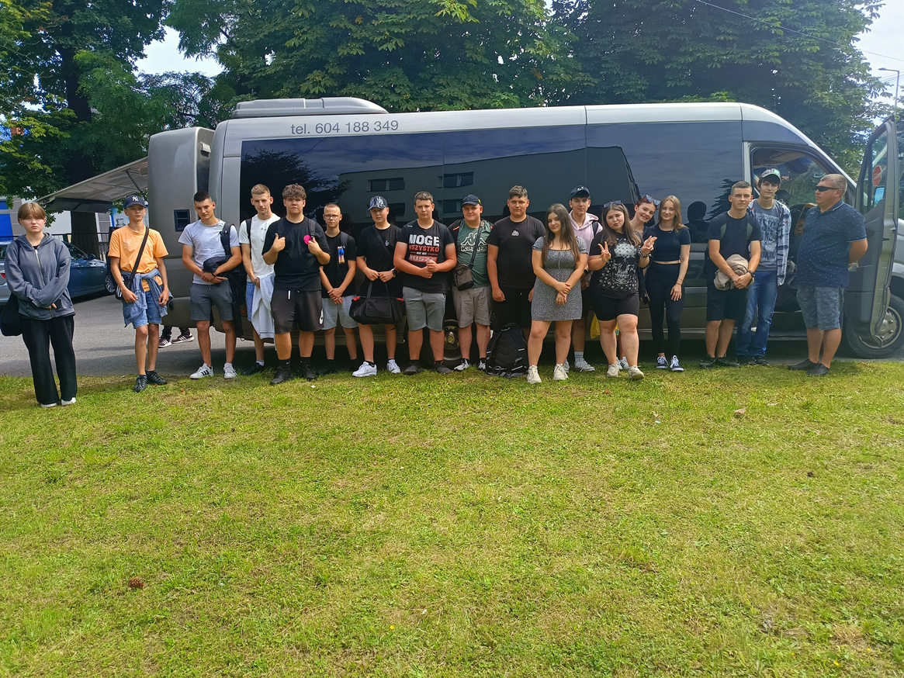
GRUPA CZESKA
16.06.2024r. - 29.06.2024r.
Uczestnicy:
27 uczniów w zawodach:
- technik mechanizacji rolnictwa i agrotroniki,
- technik weterynarii,
- mechanik operator pojazdów i maszyn rolniczych
1 opiekun grupy

Slide 5
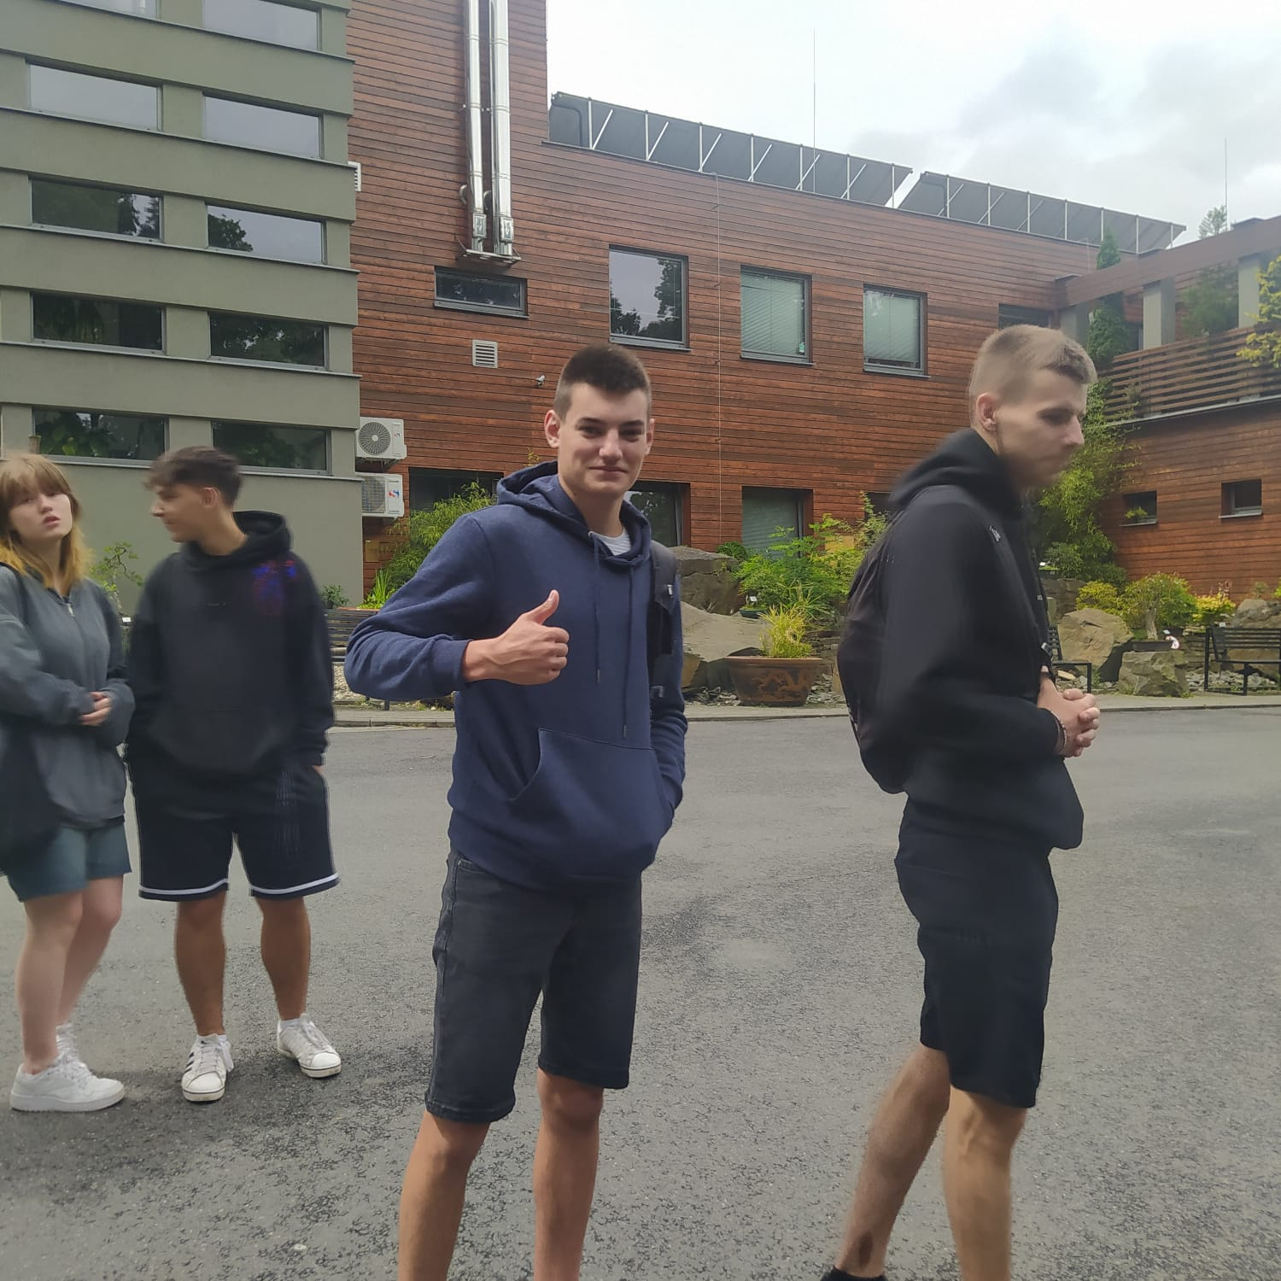
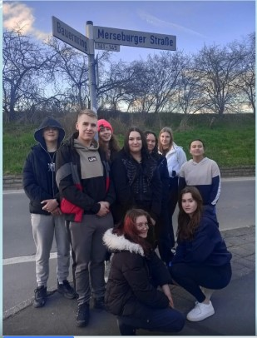
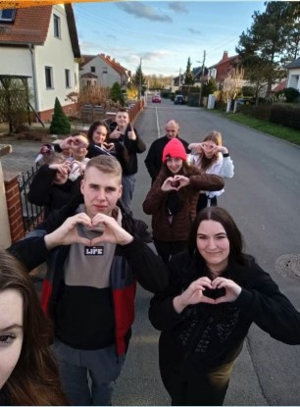
JESTEŚMY NA MIEJSCU - POZNAJEMY OKOLICĘ

Slide 6
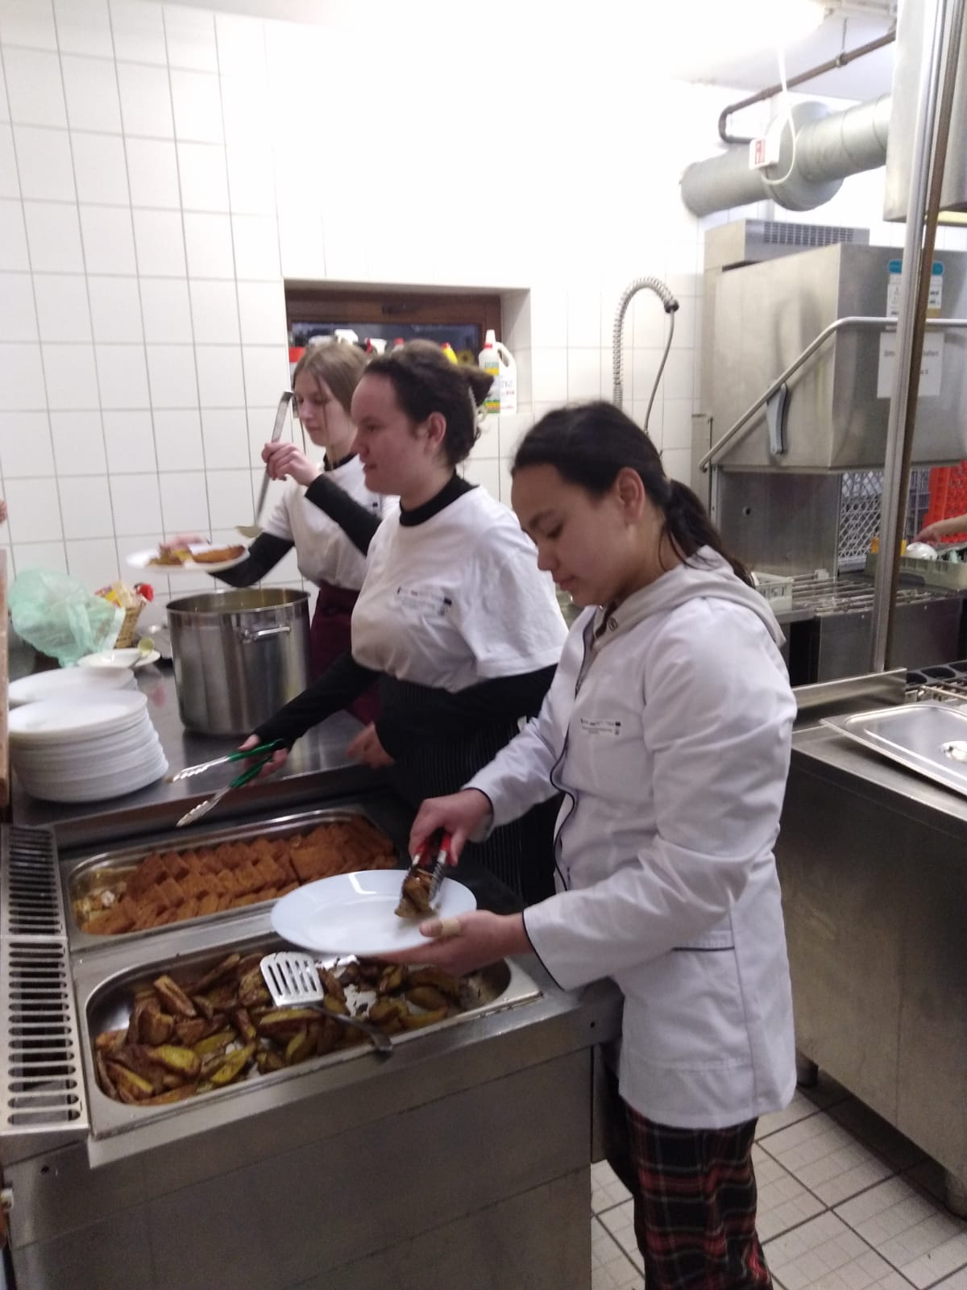
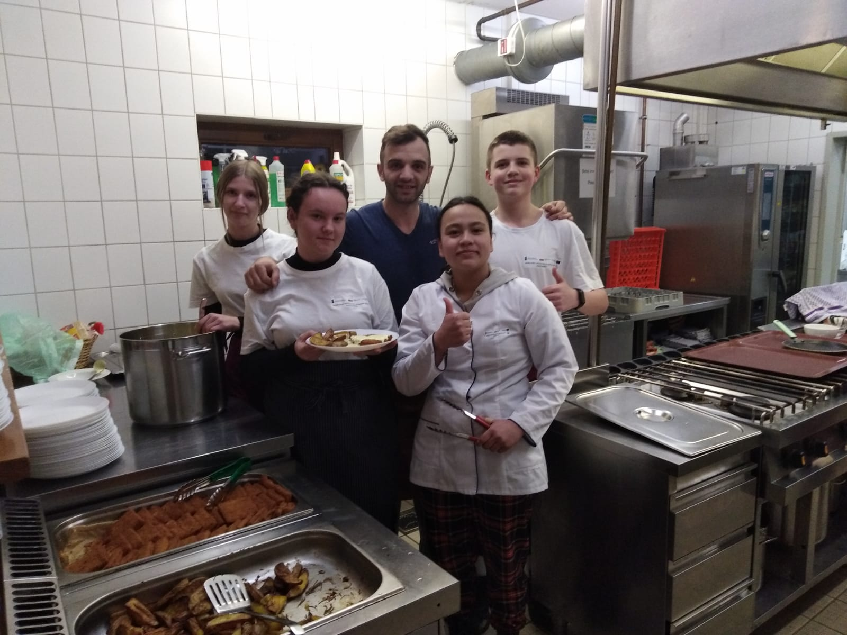
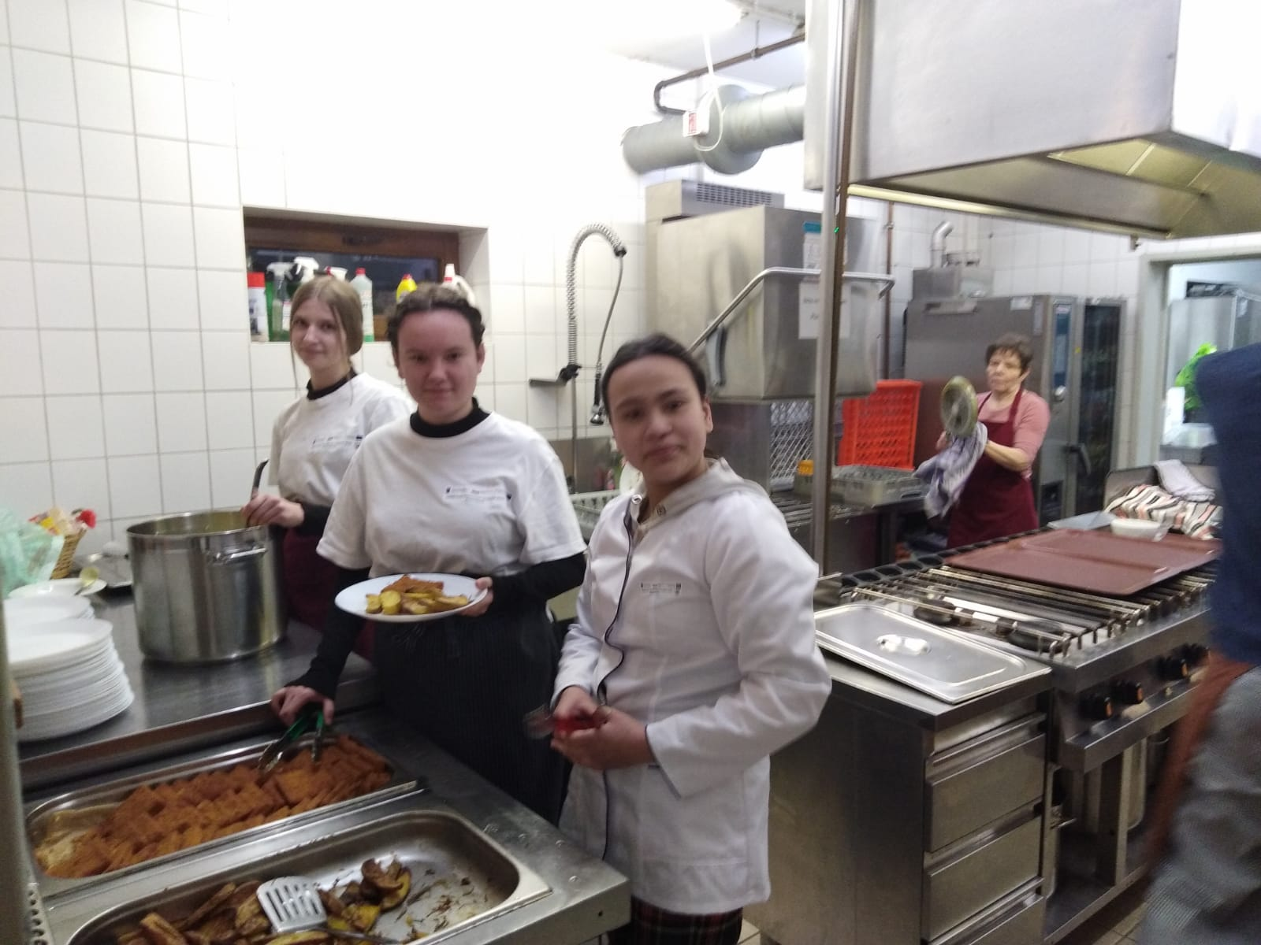
PRAKTYKI U PRACODAWCÓW

Slide 7
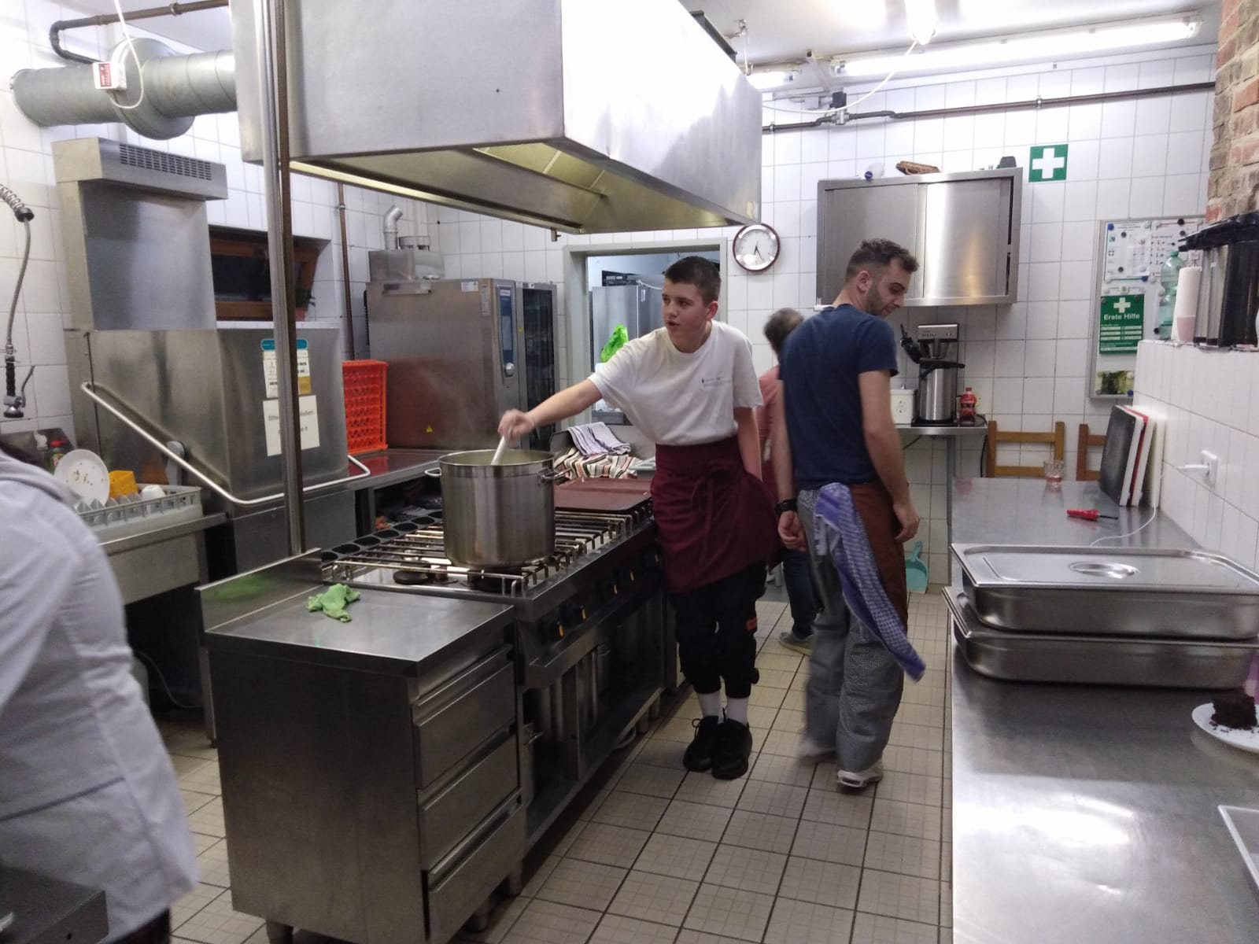
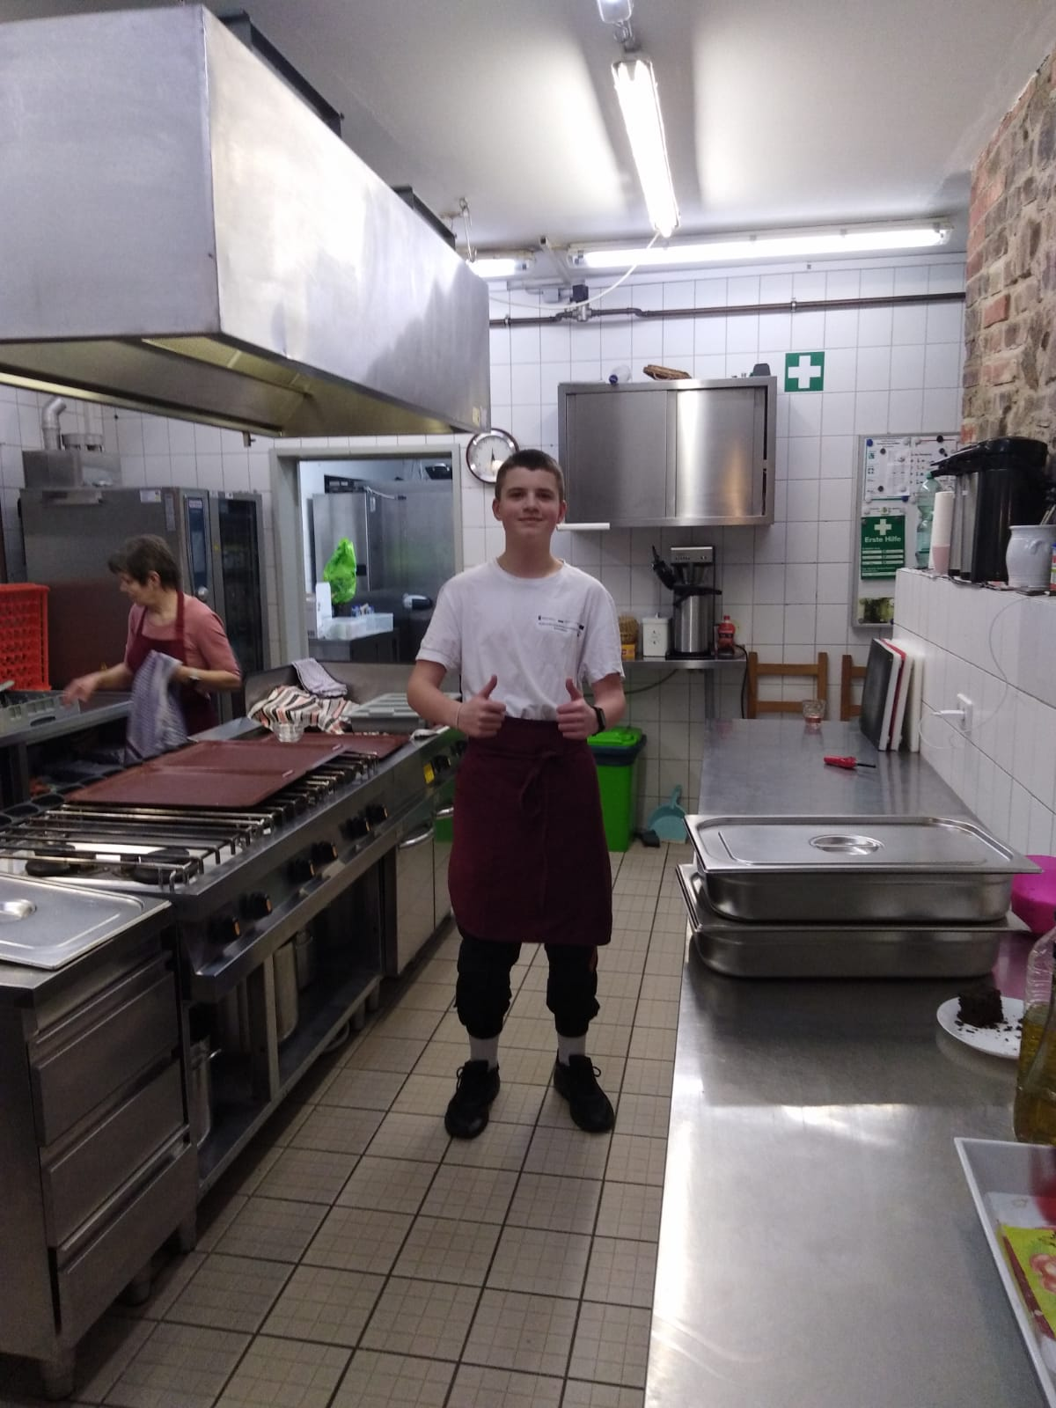
PRAKTYKI U PRACODAWCÓW

Slide 8
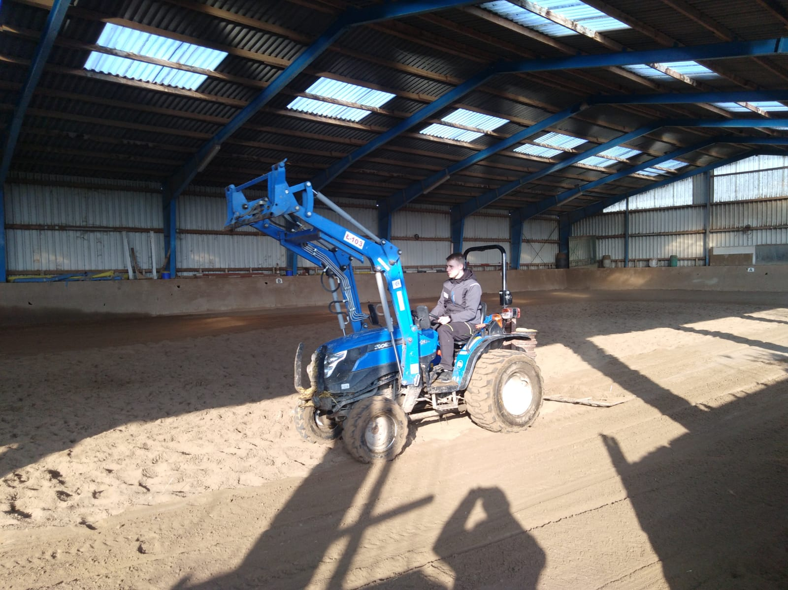
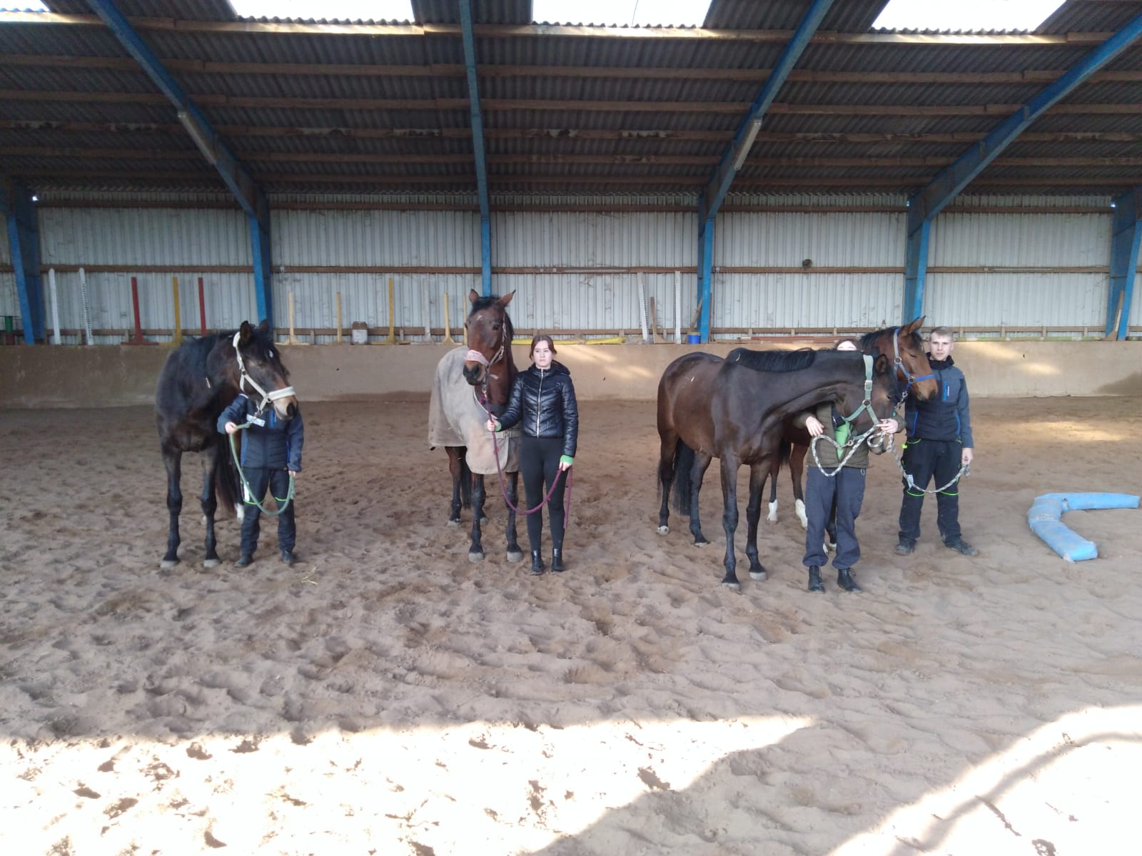
PRAKTYKI U PRACODAWCÓW

Slide 9
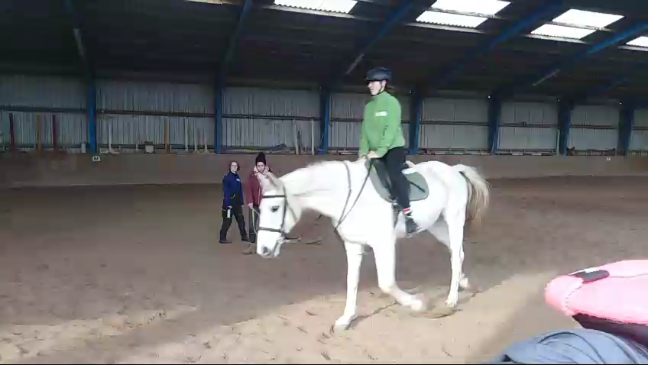
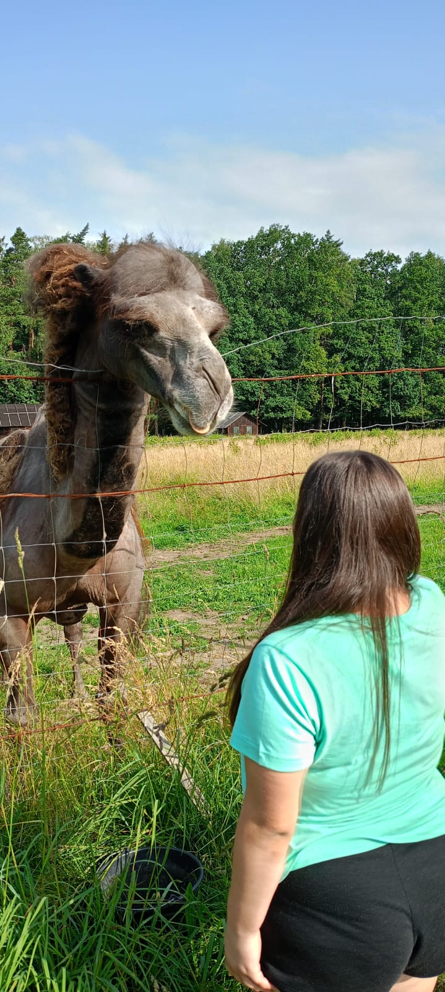
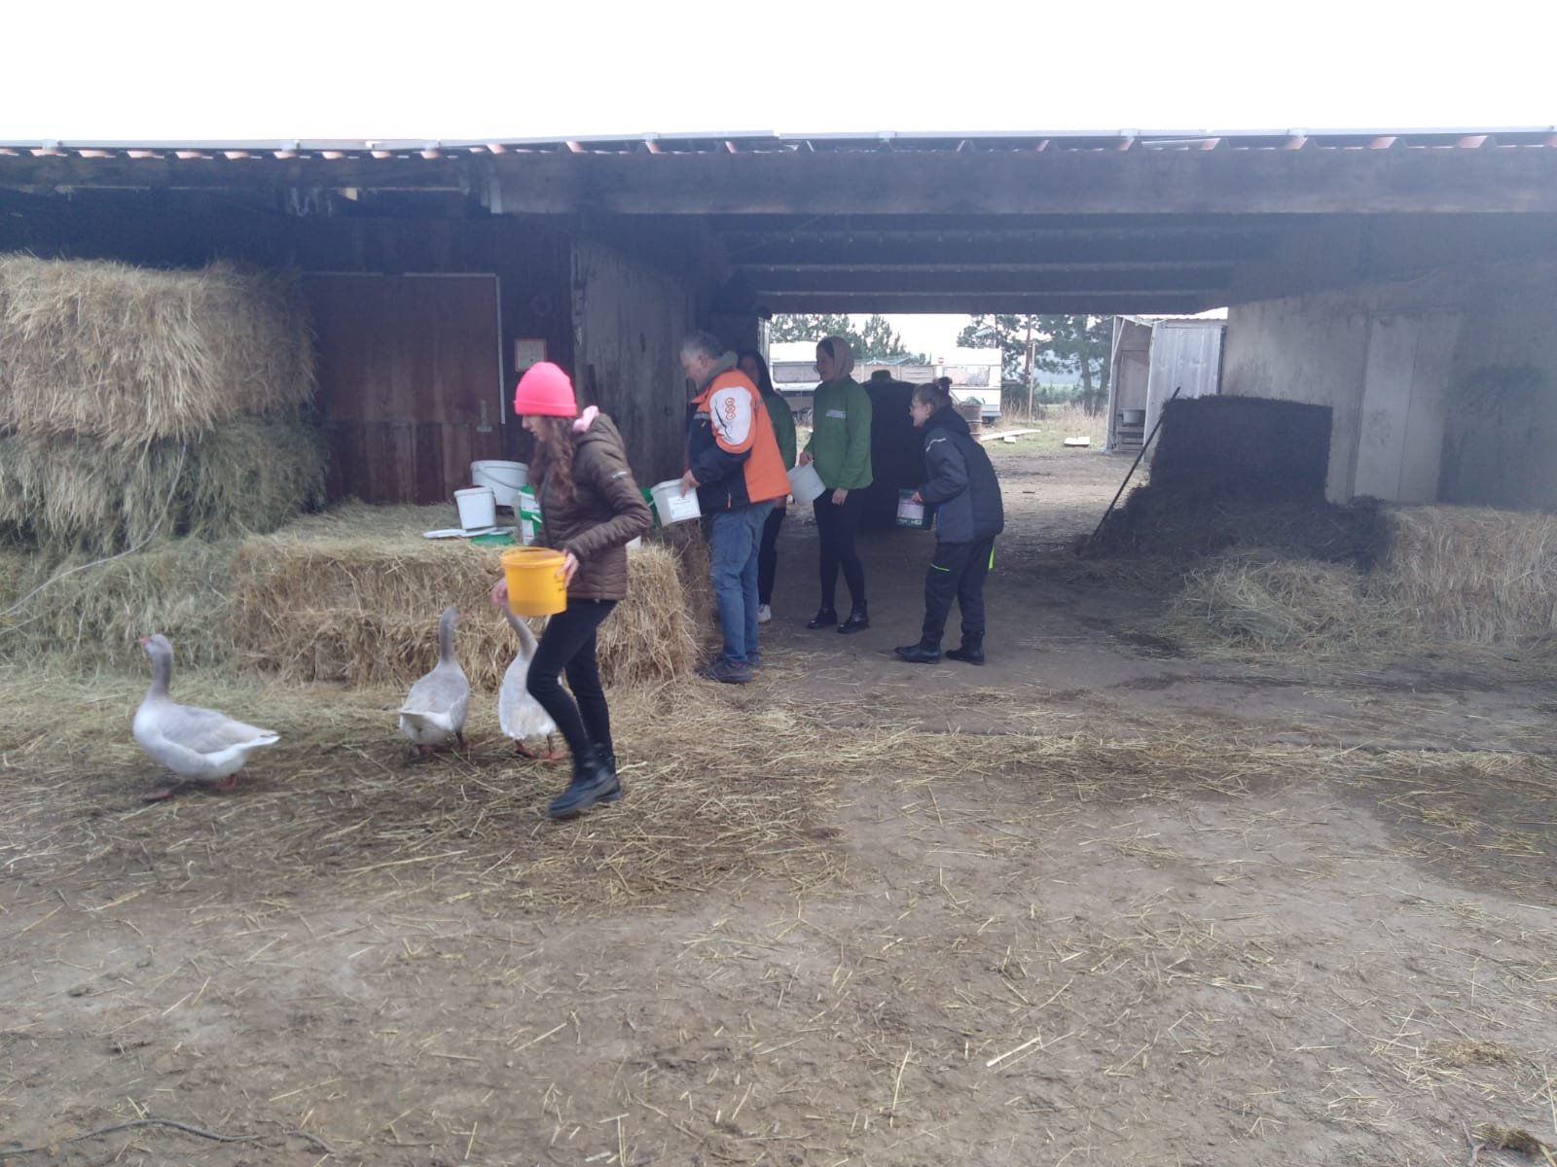
PRAKTYKI U PRACODAWCÓW

Slide 10
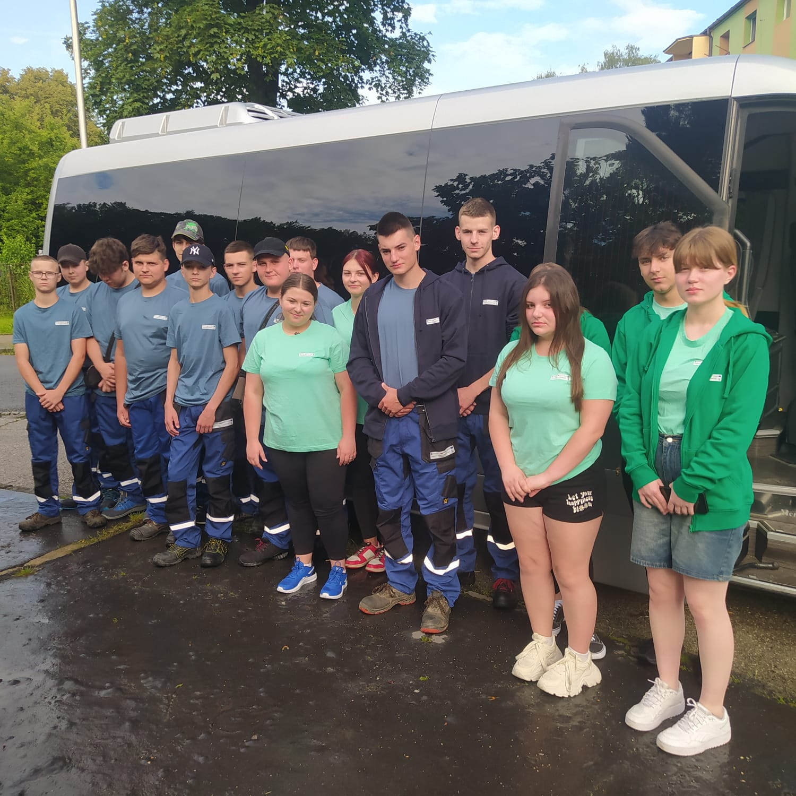
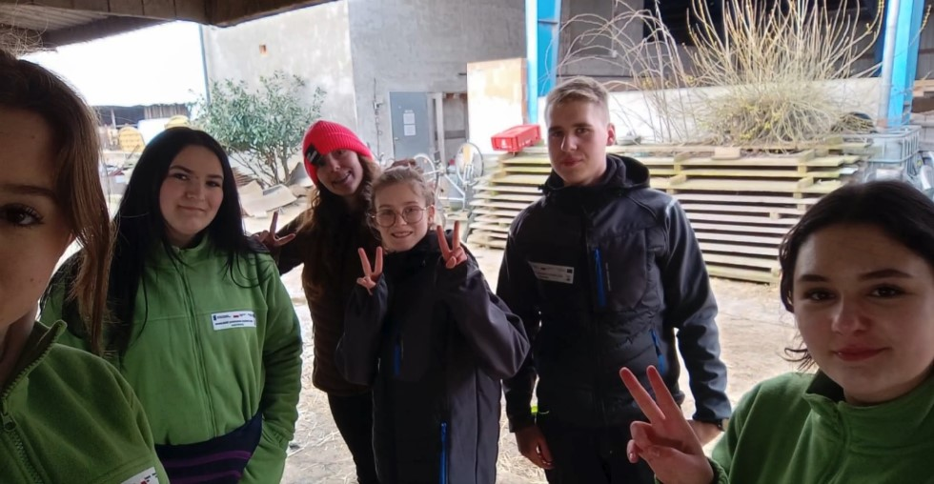
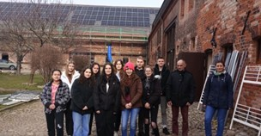
PRAKTYKI U PRACODAWCÓW

Slide 11
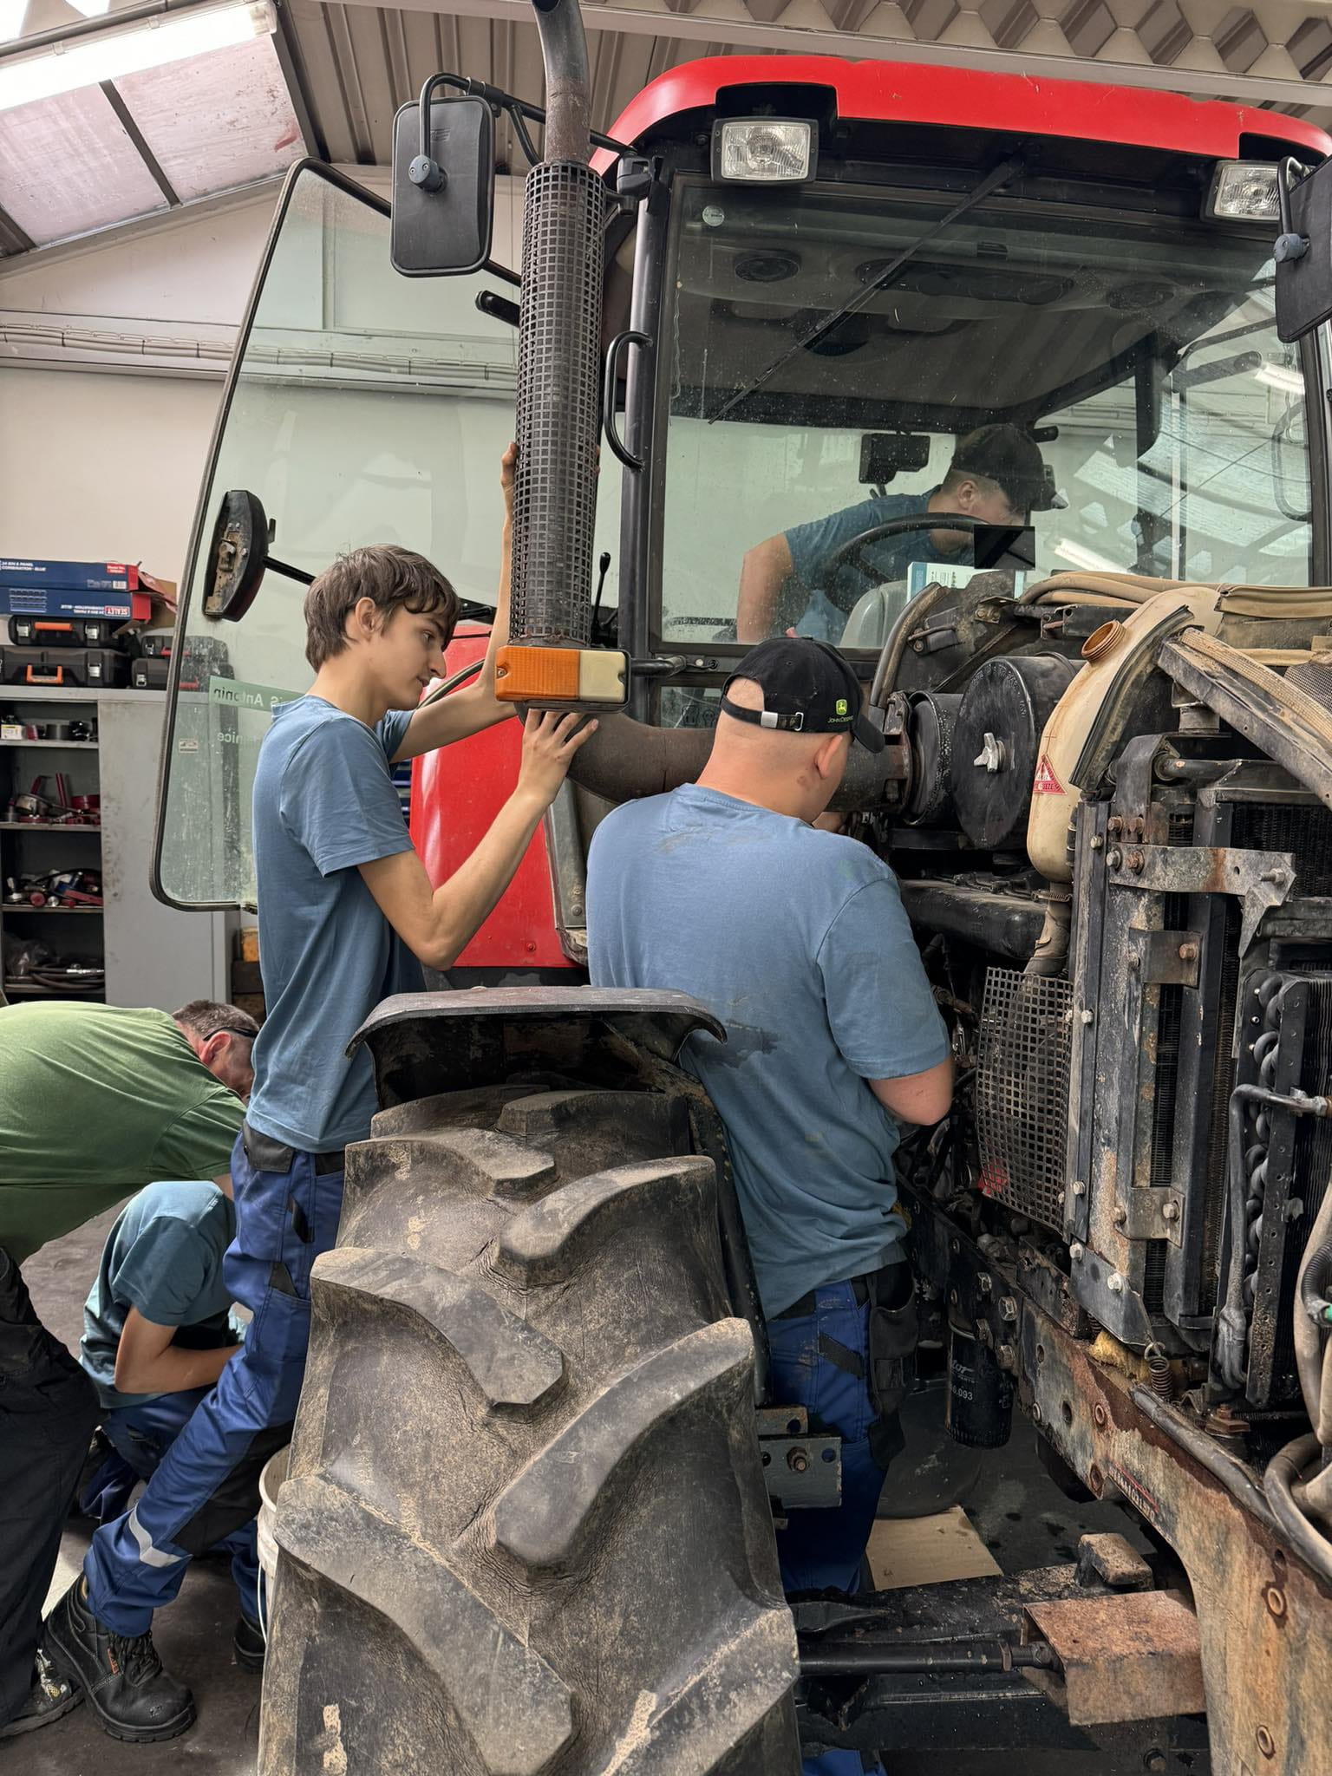
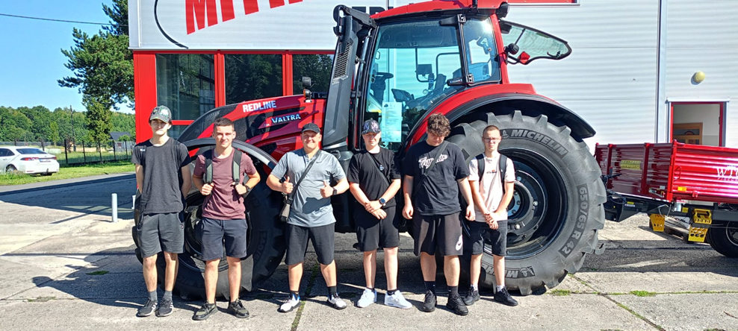
PRAKTYKI U PRACODAWCÓW

Slide 12
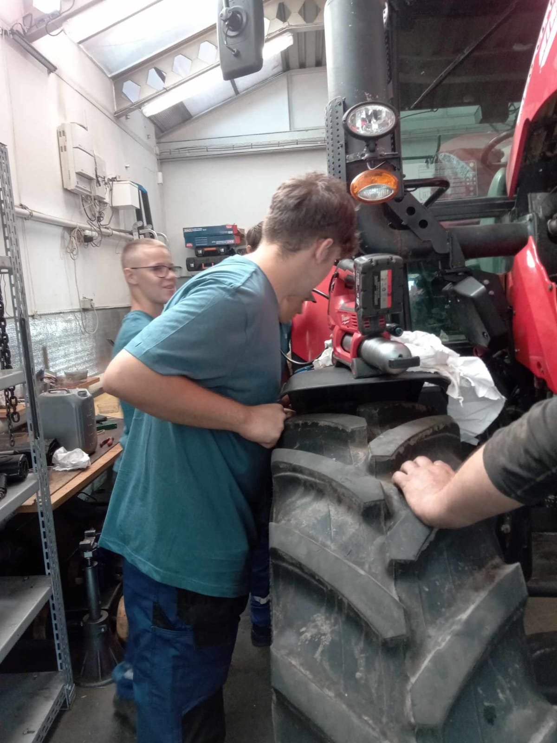
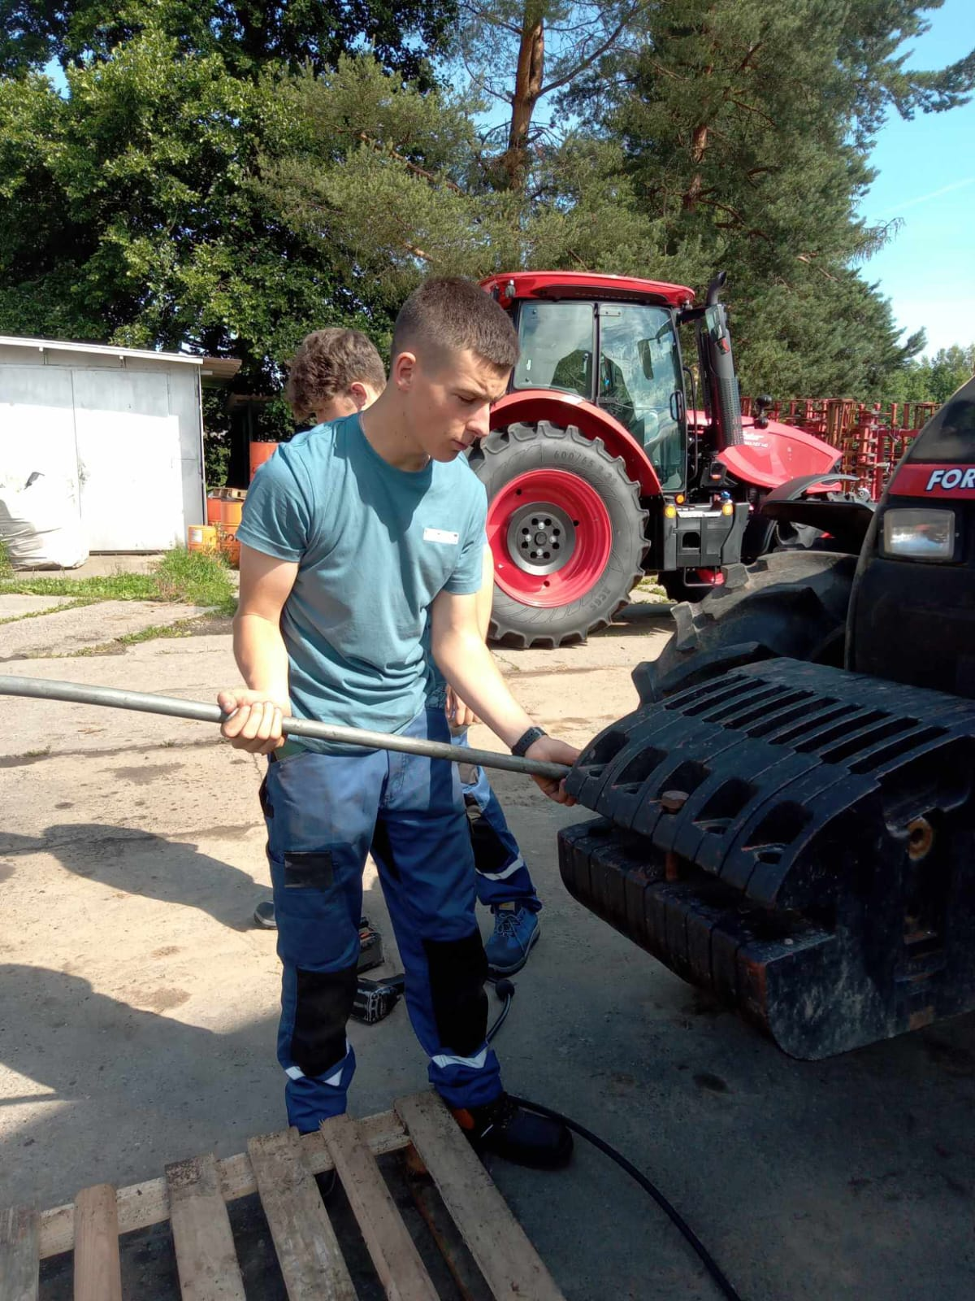
PRAKTYKI U PRACODAWCÓW

Slide 13
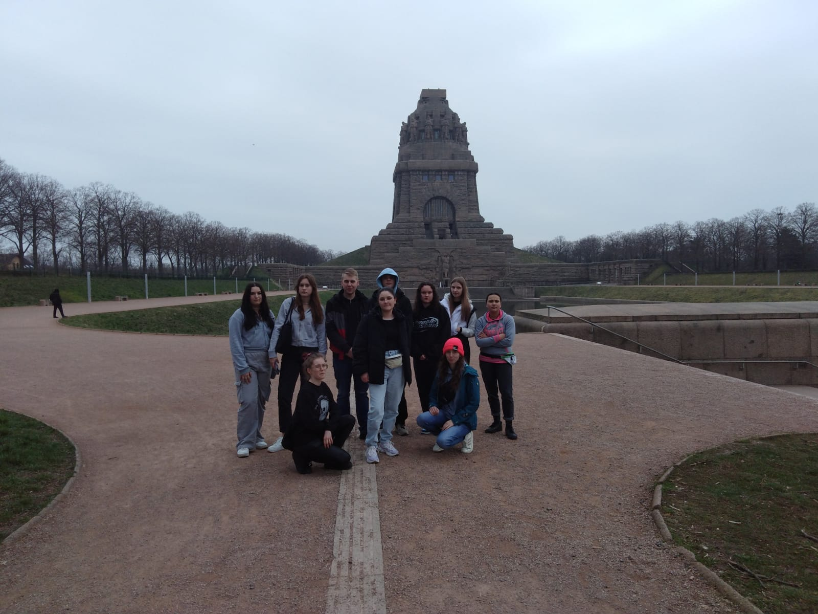
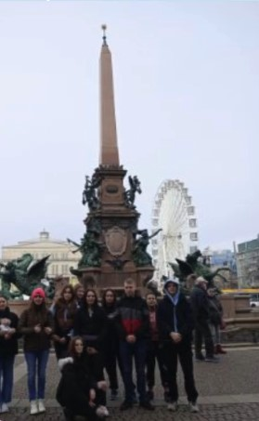
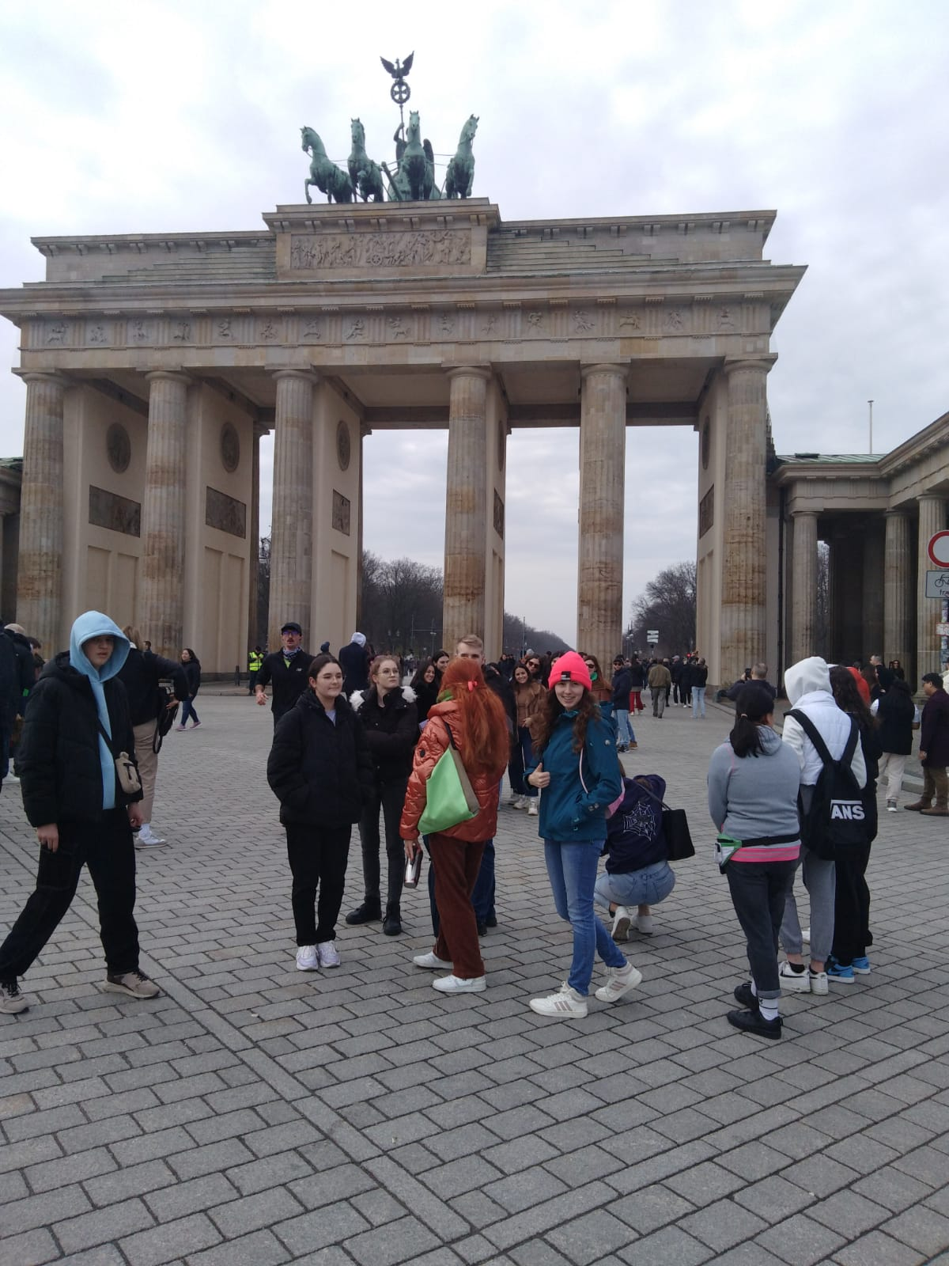
ZWIEDZAMY CIEKAWE
MIEJSCA
- PROGRAM KULTUROWY

Slide 14
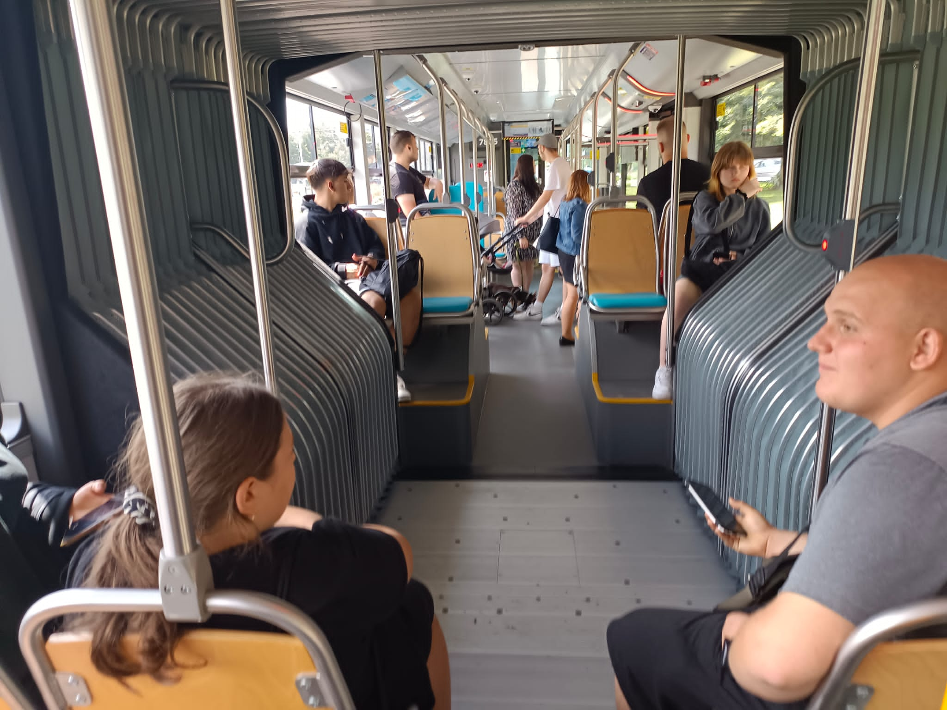
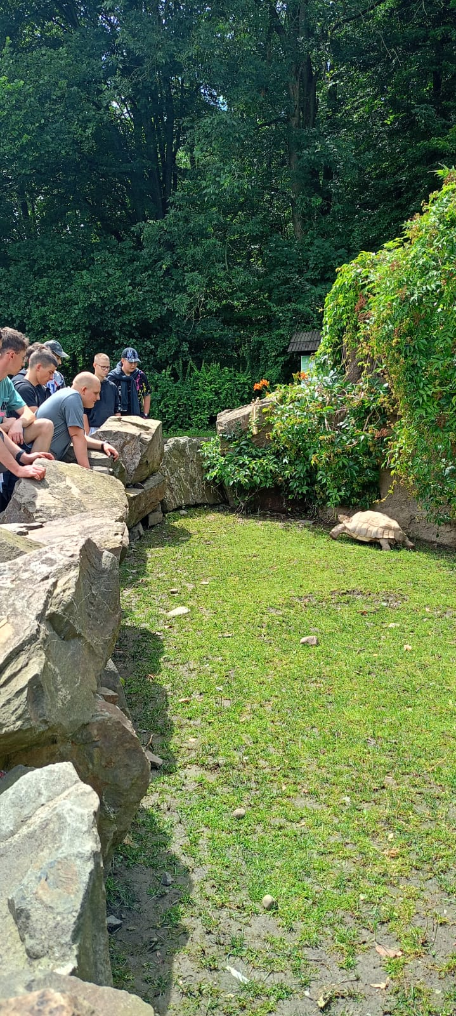
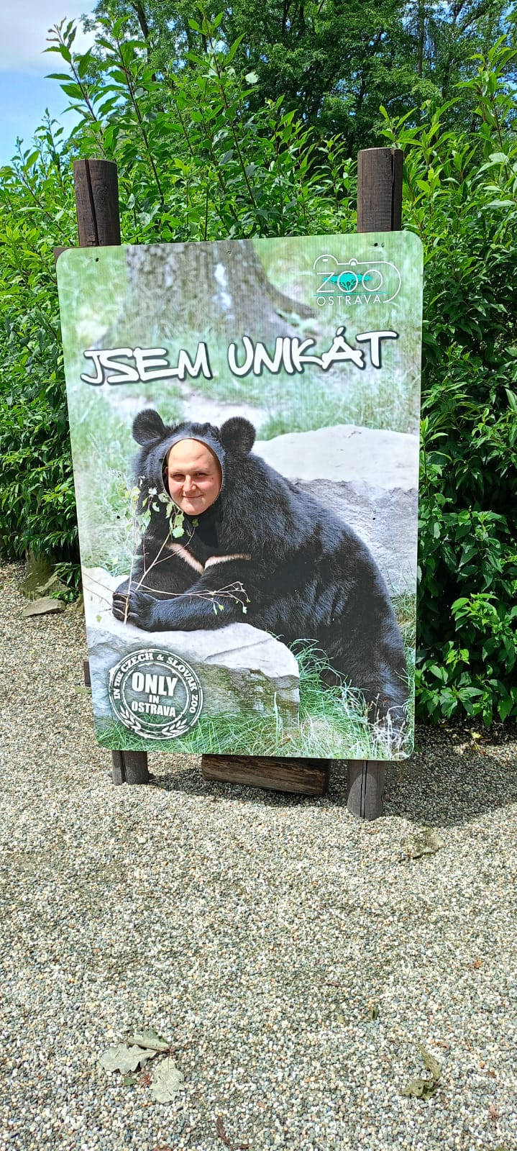
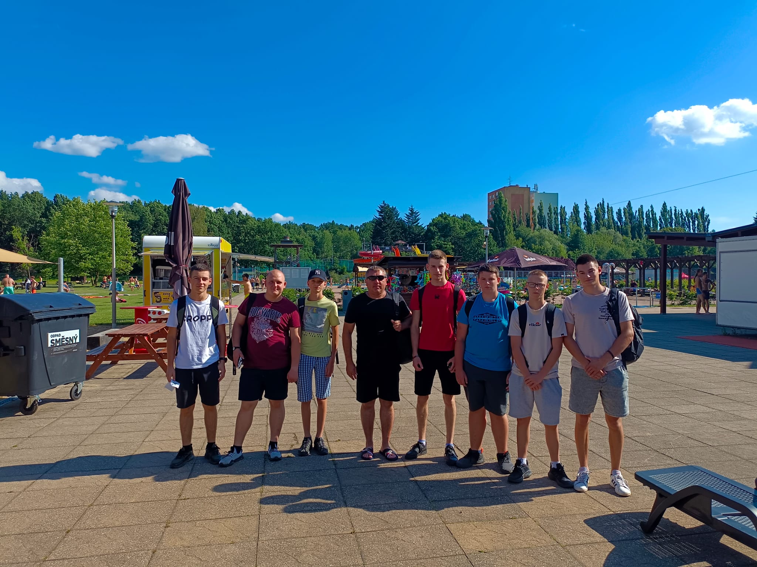
ZWIEDZAMY CIEKAWE
MIEJSCA
- PROGRAM KULTUROWY

Slide 15
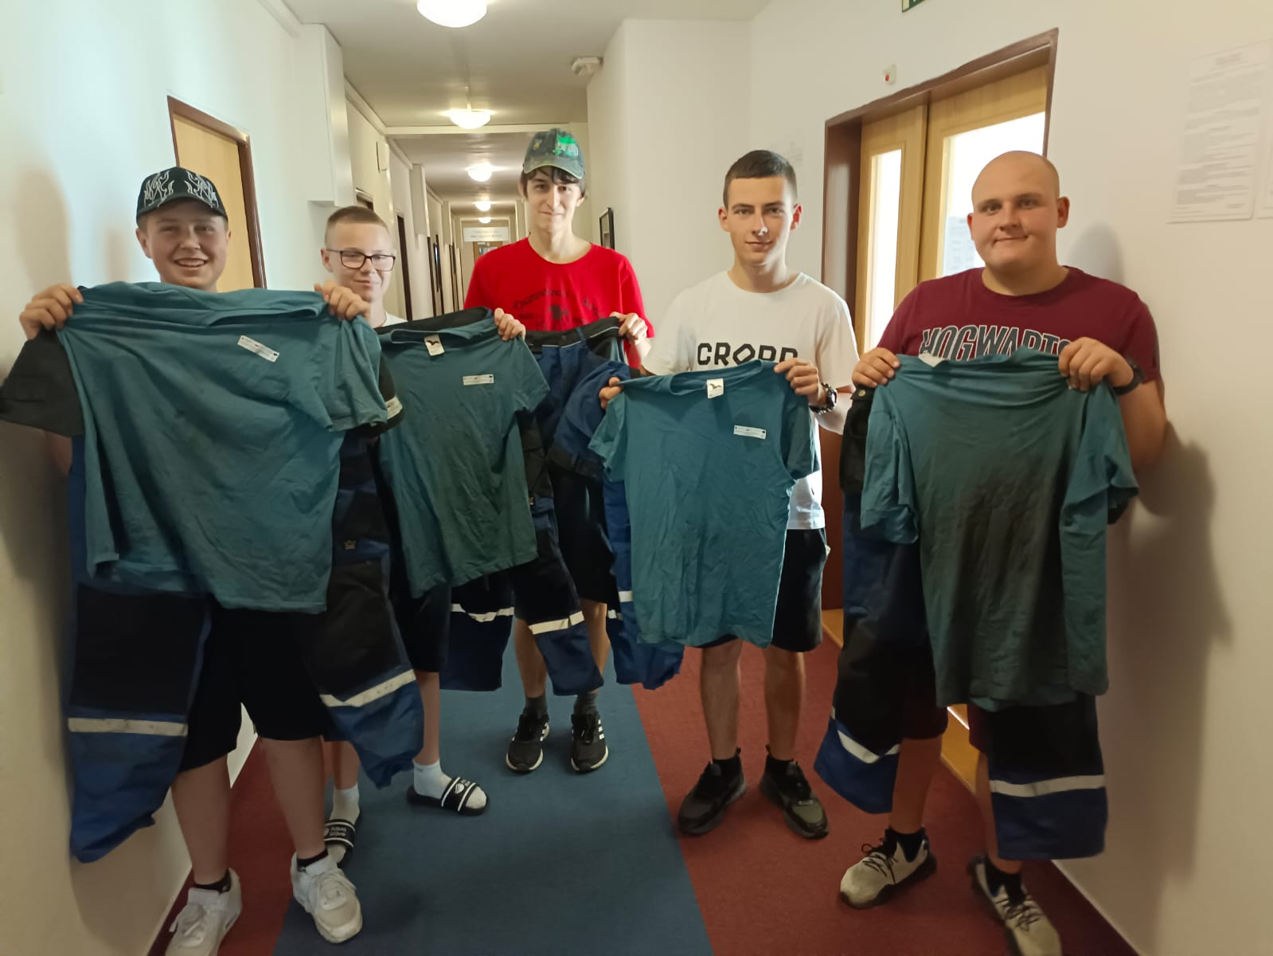
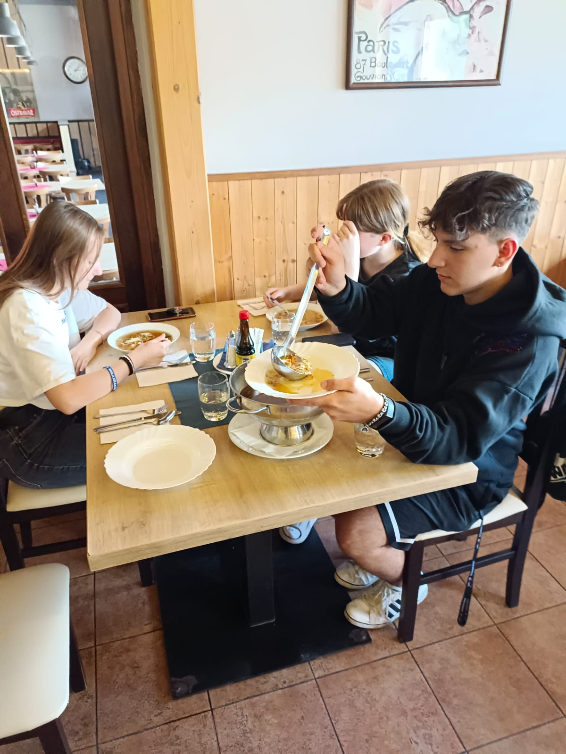
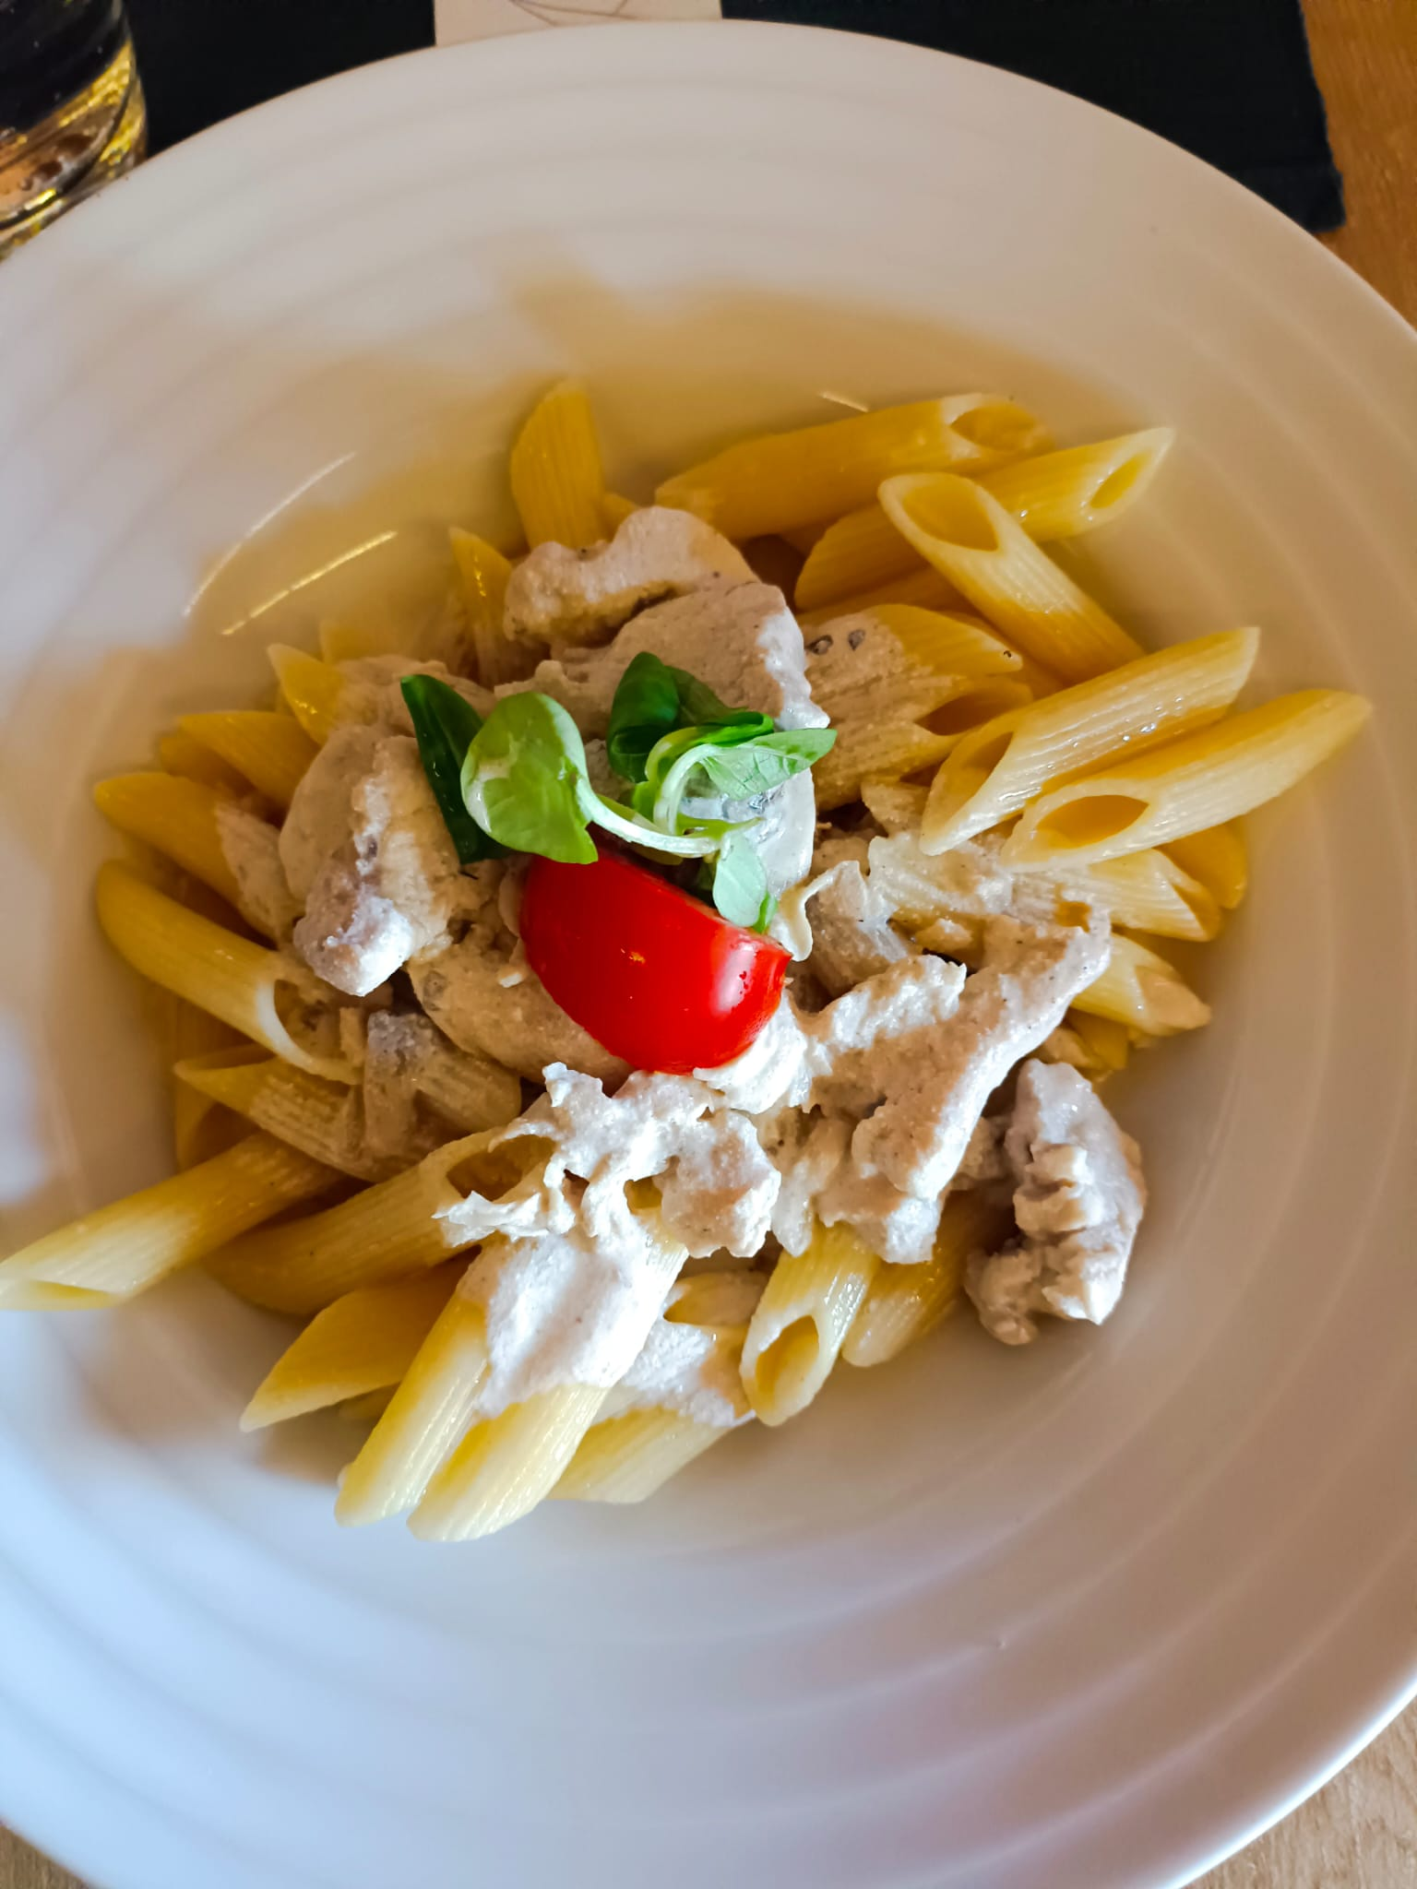
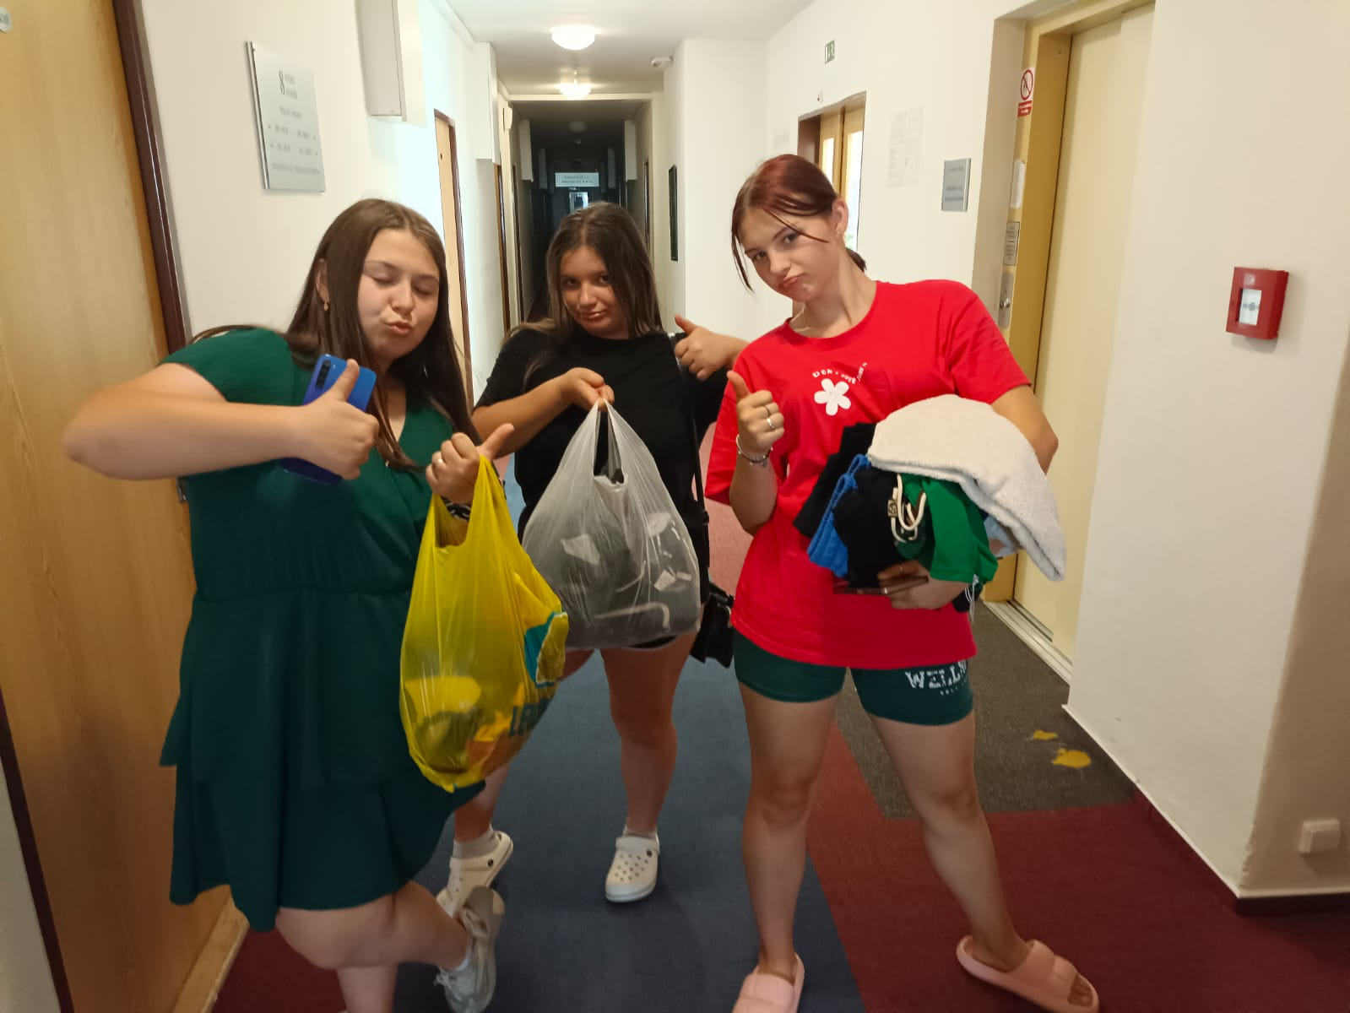
COŚ DLA CIAŁA……

Slide 16
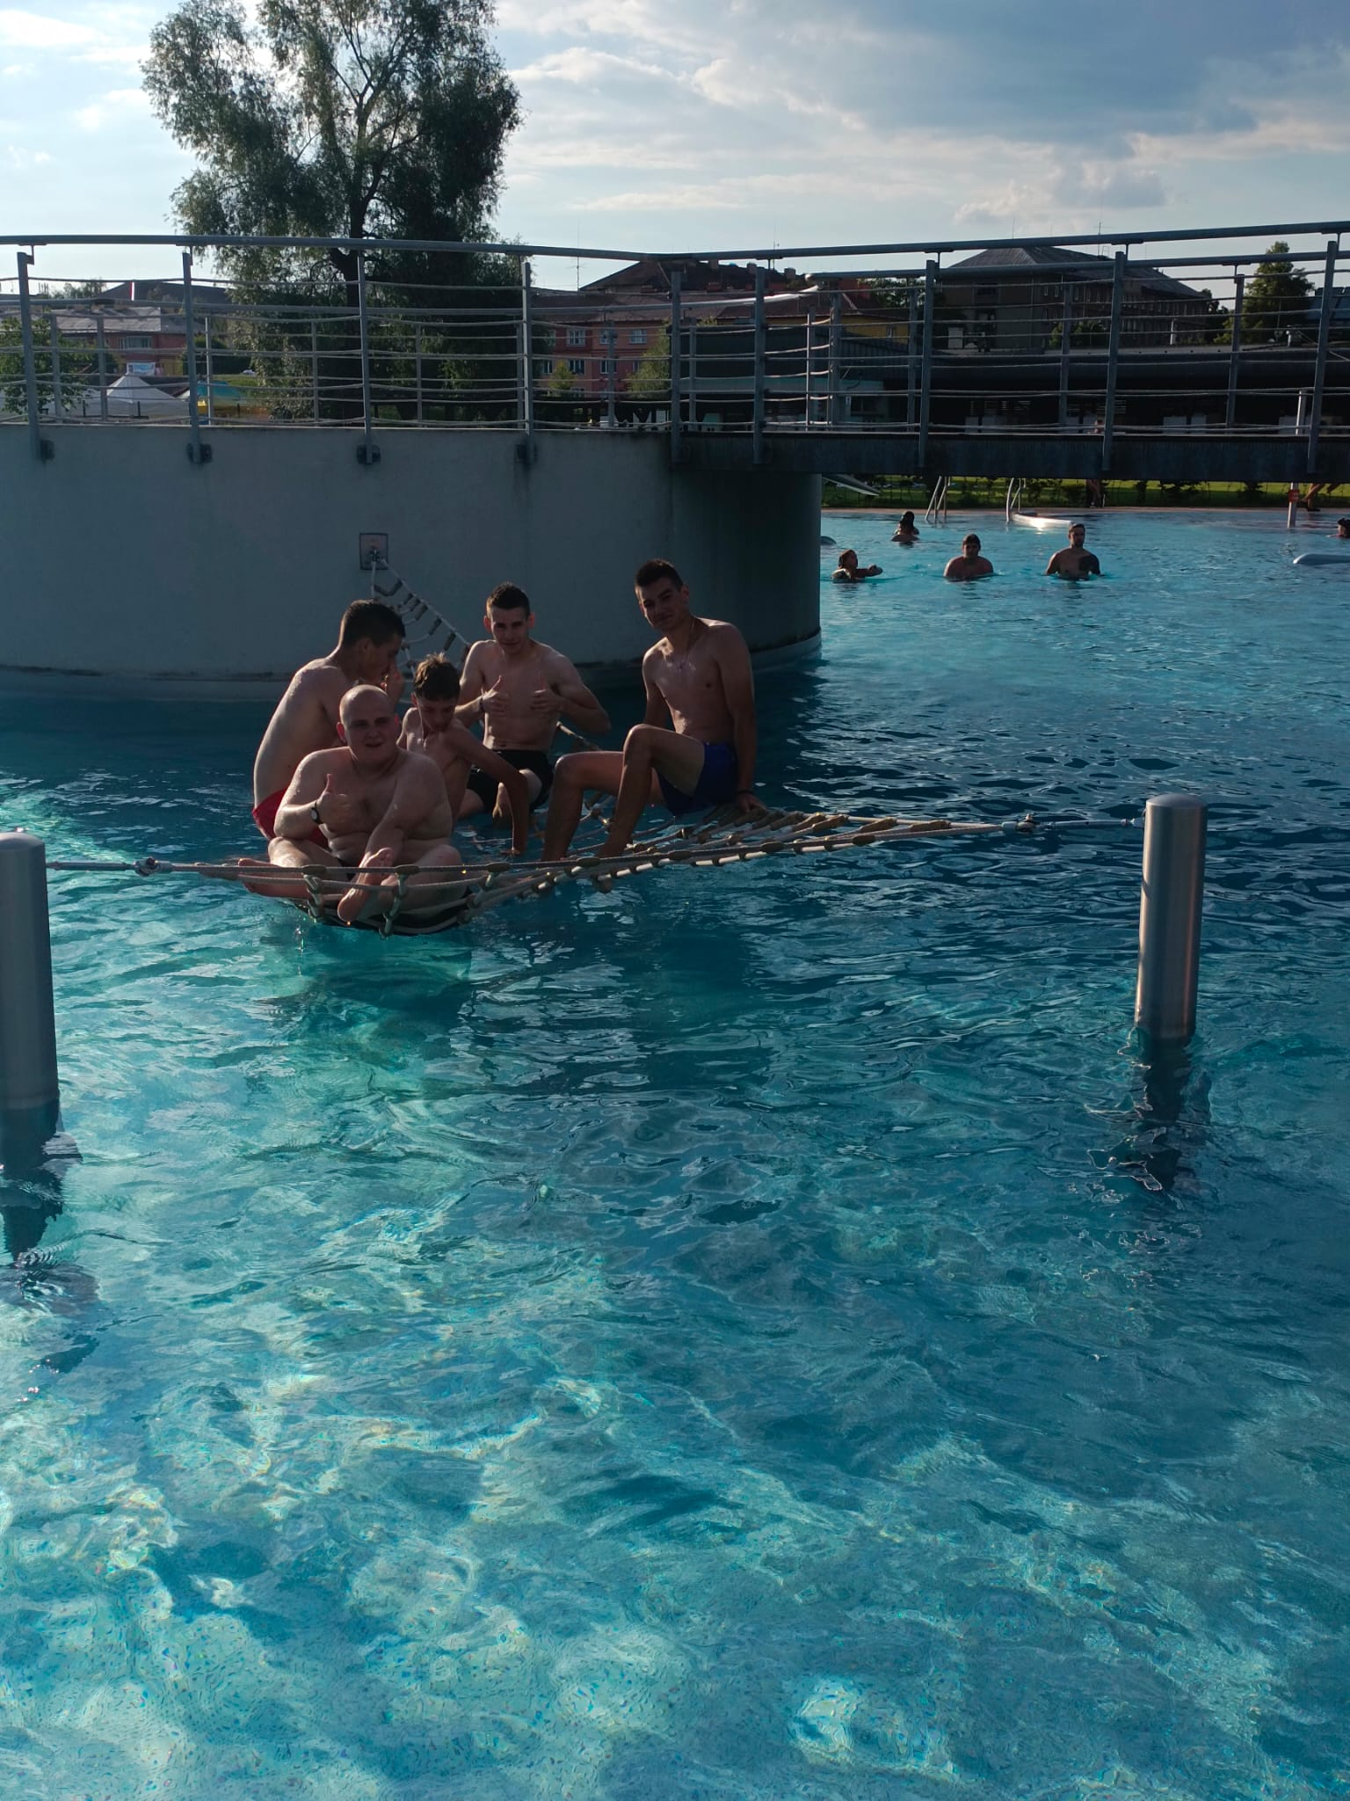
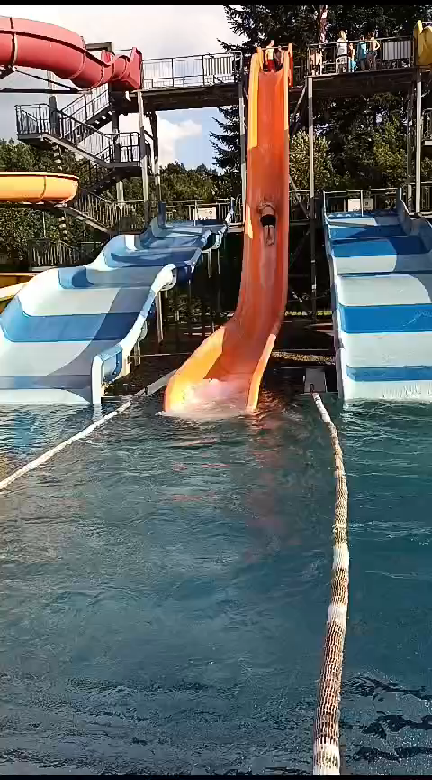
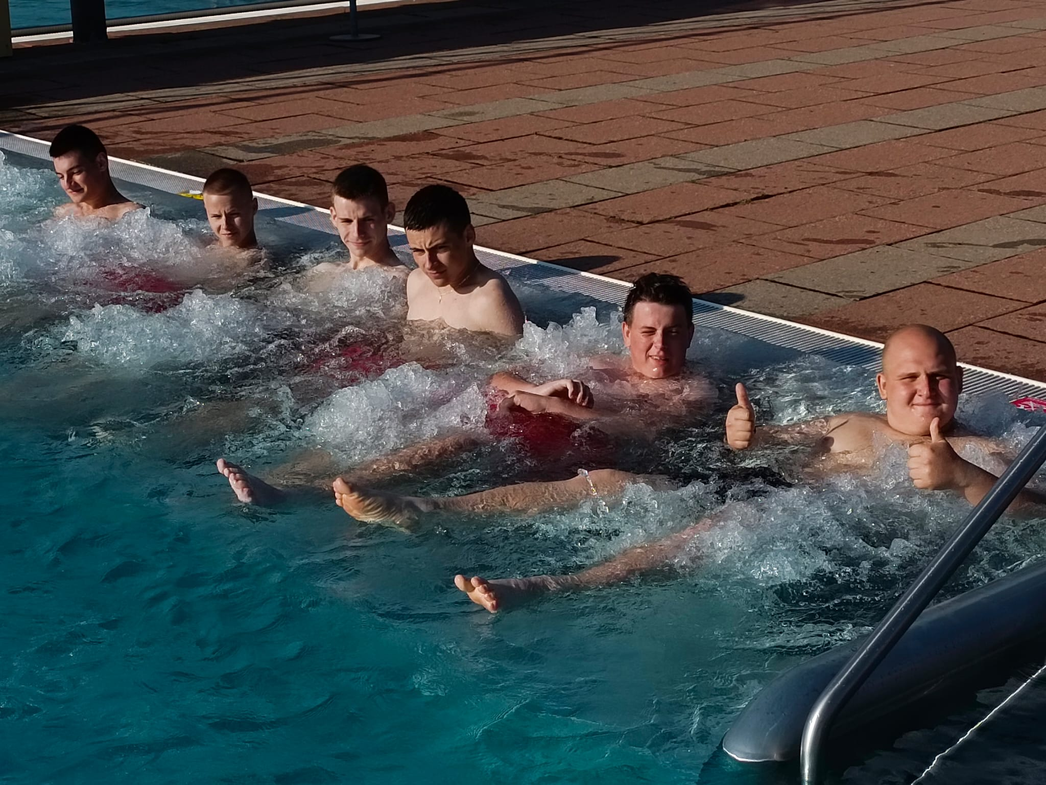
….I DLA DUCHA

Slide 17
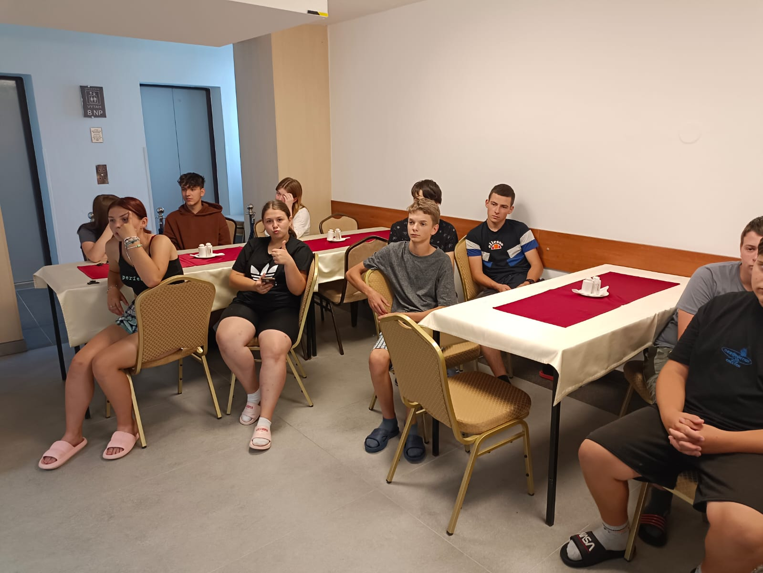
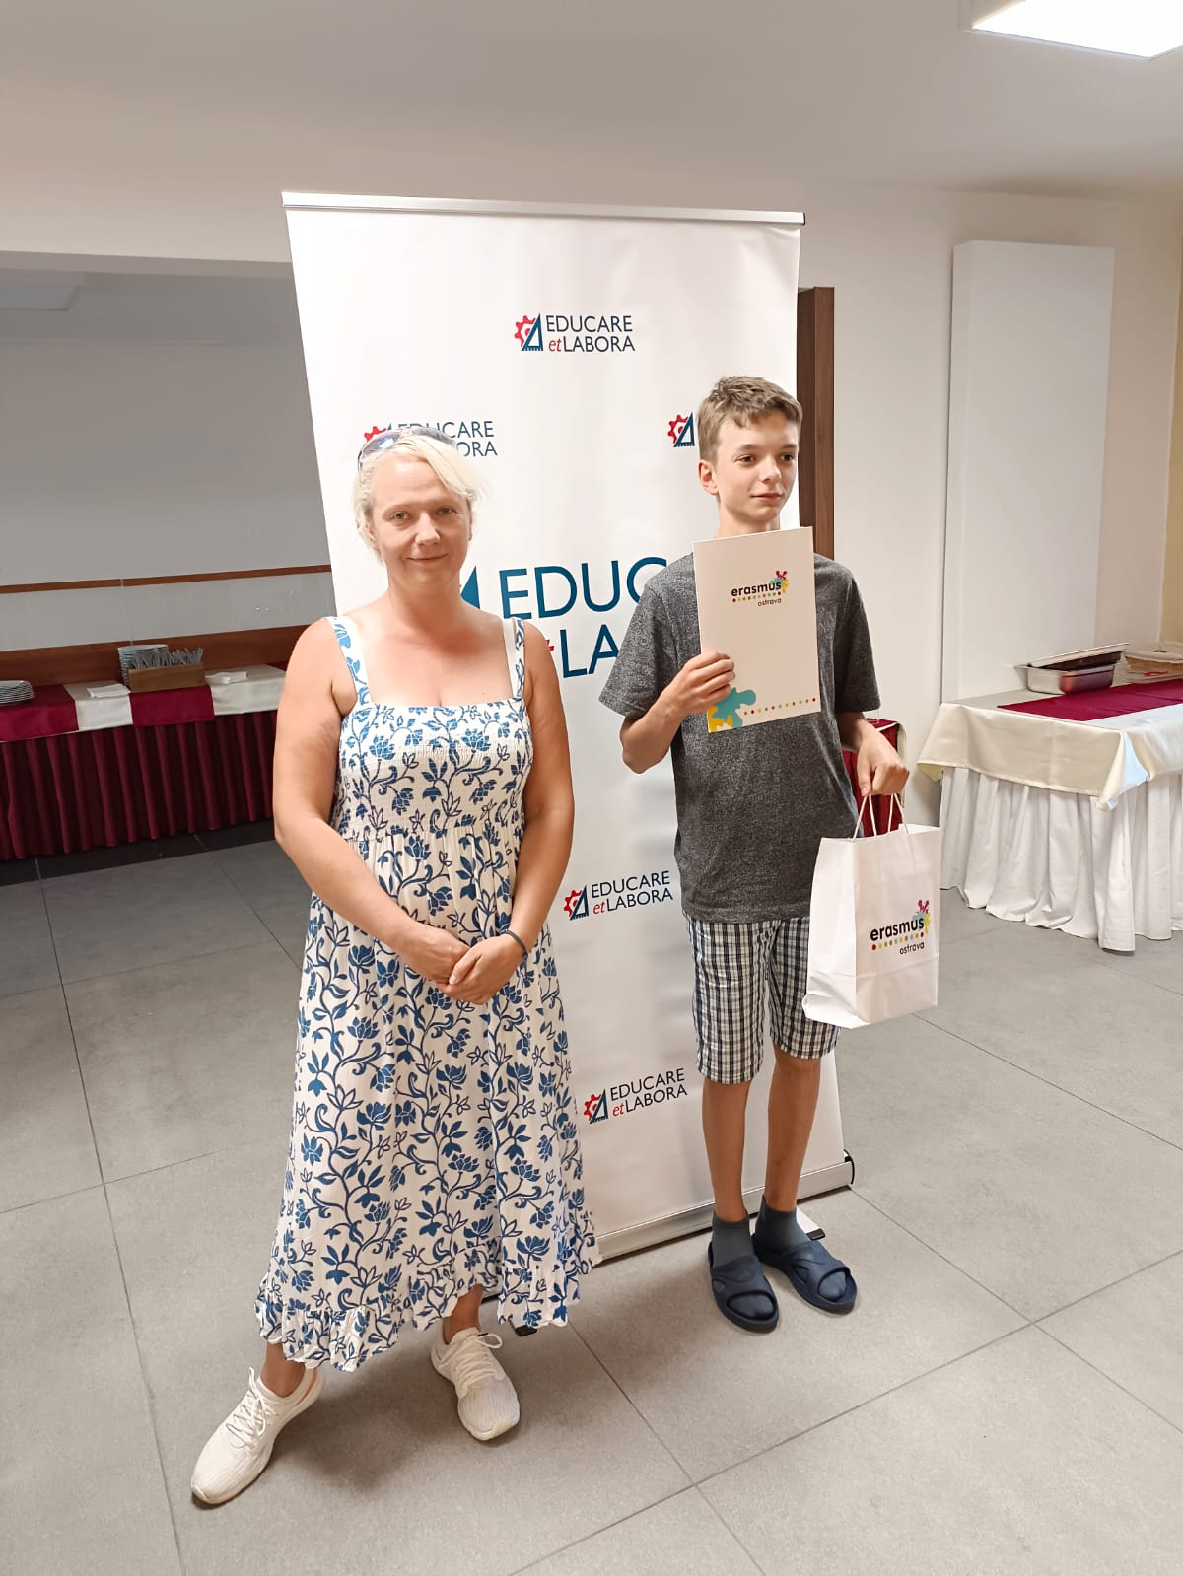
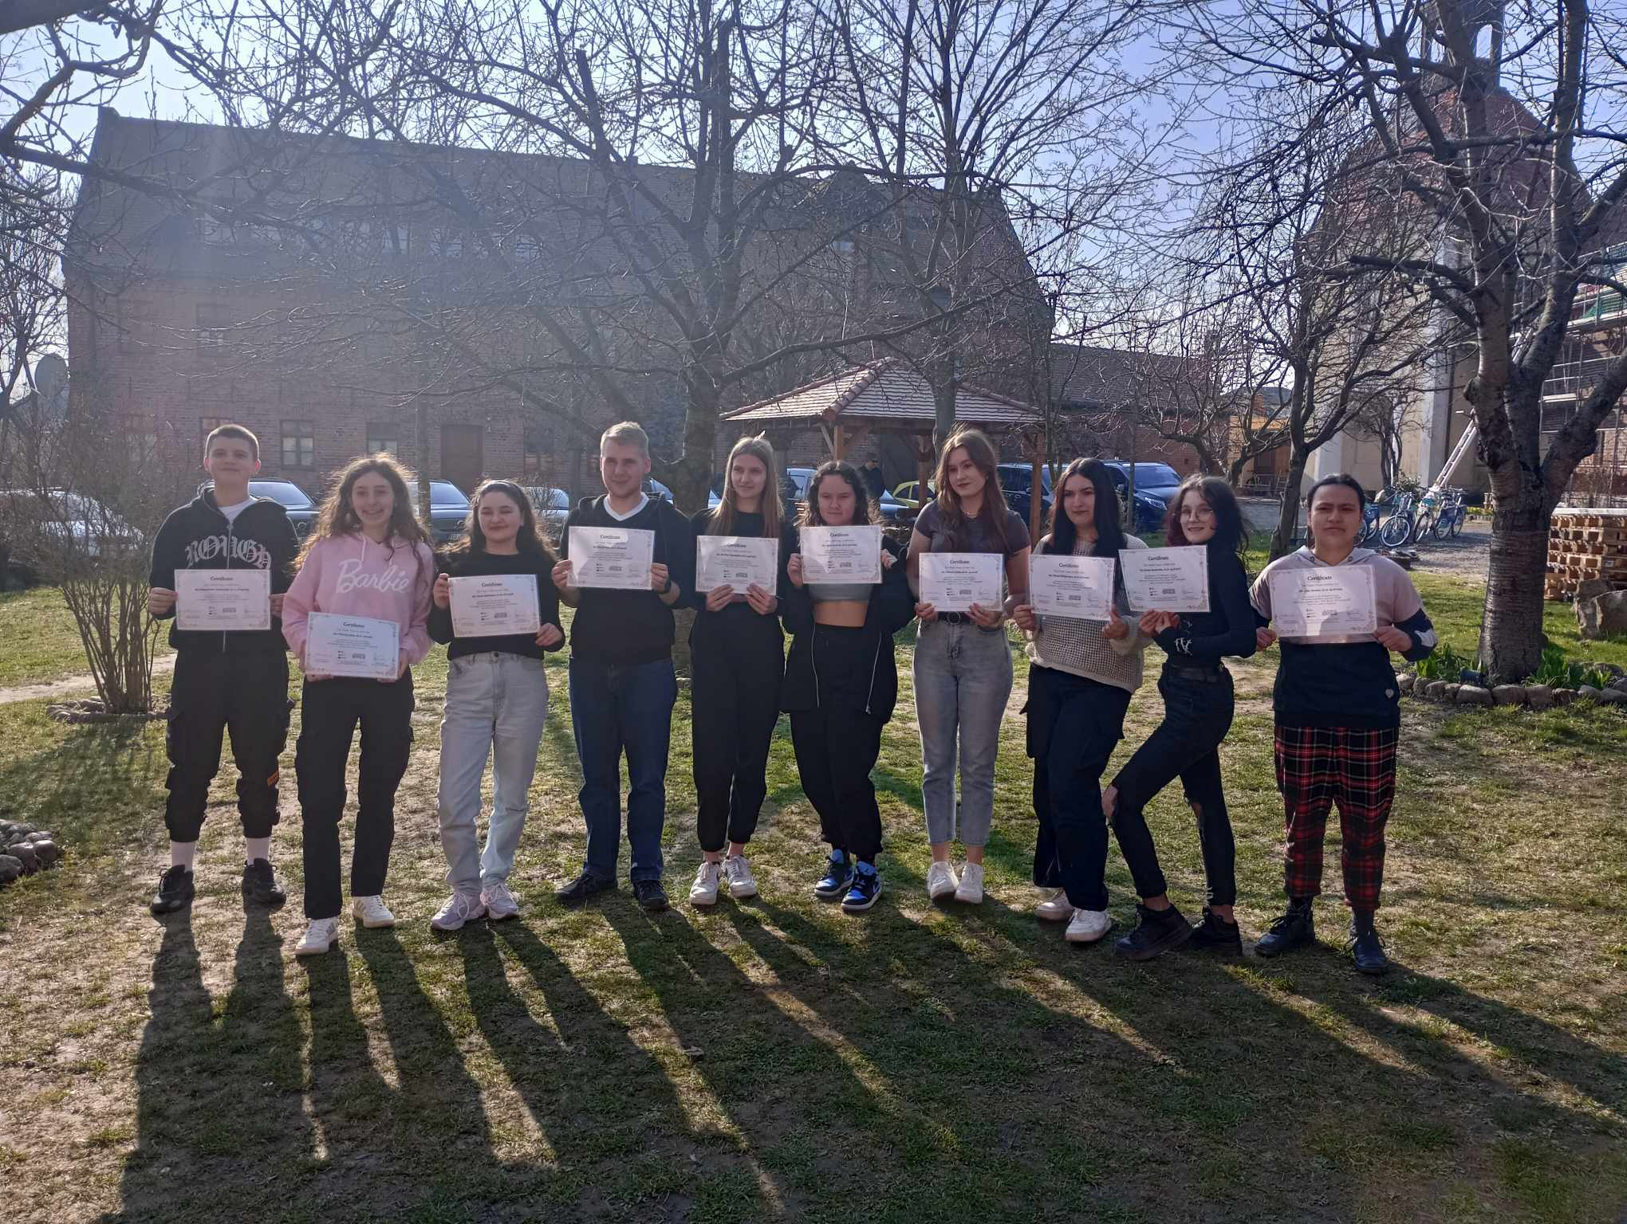
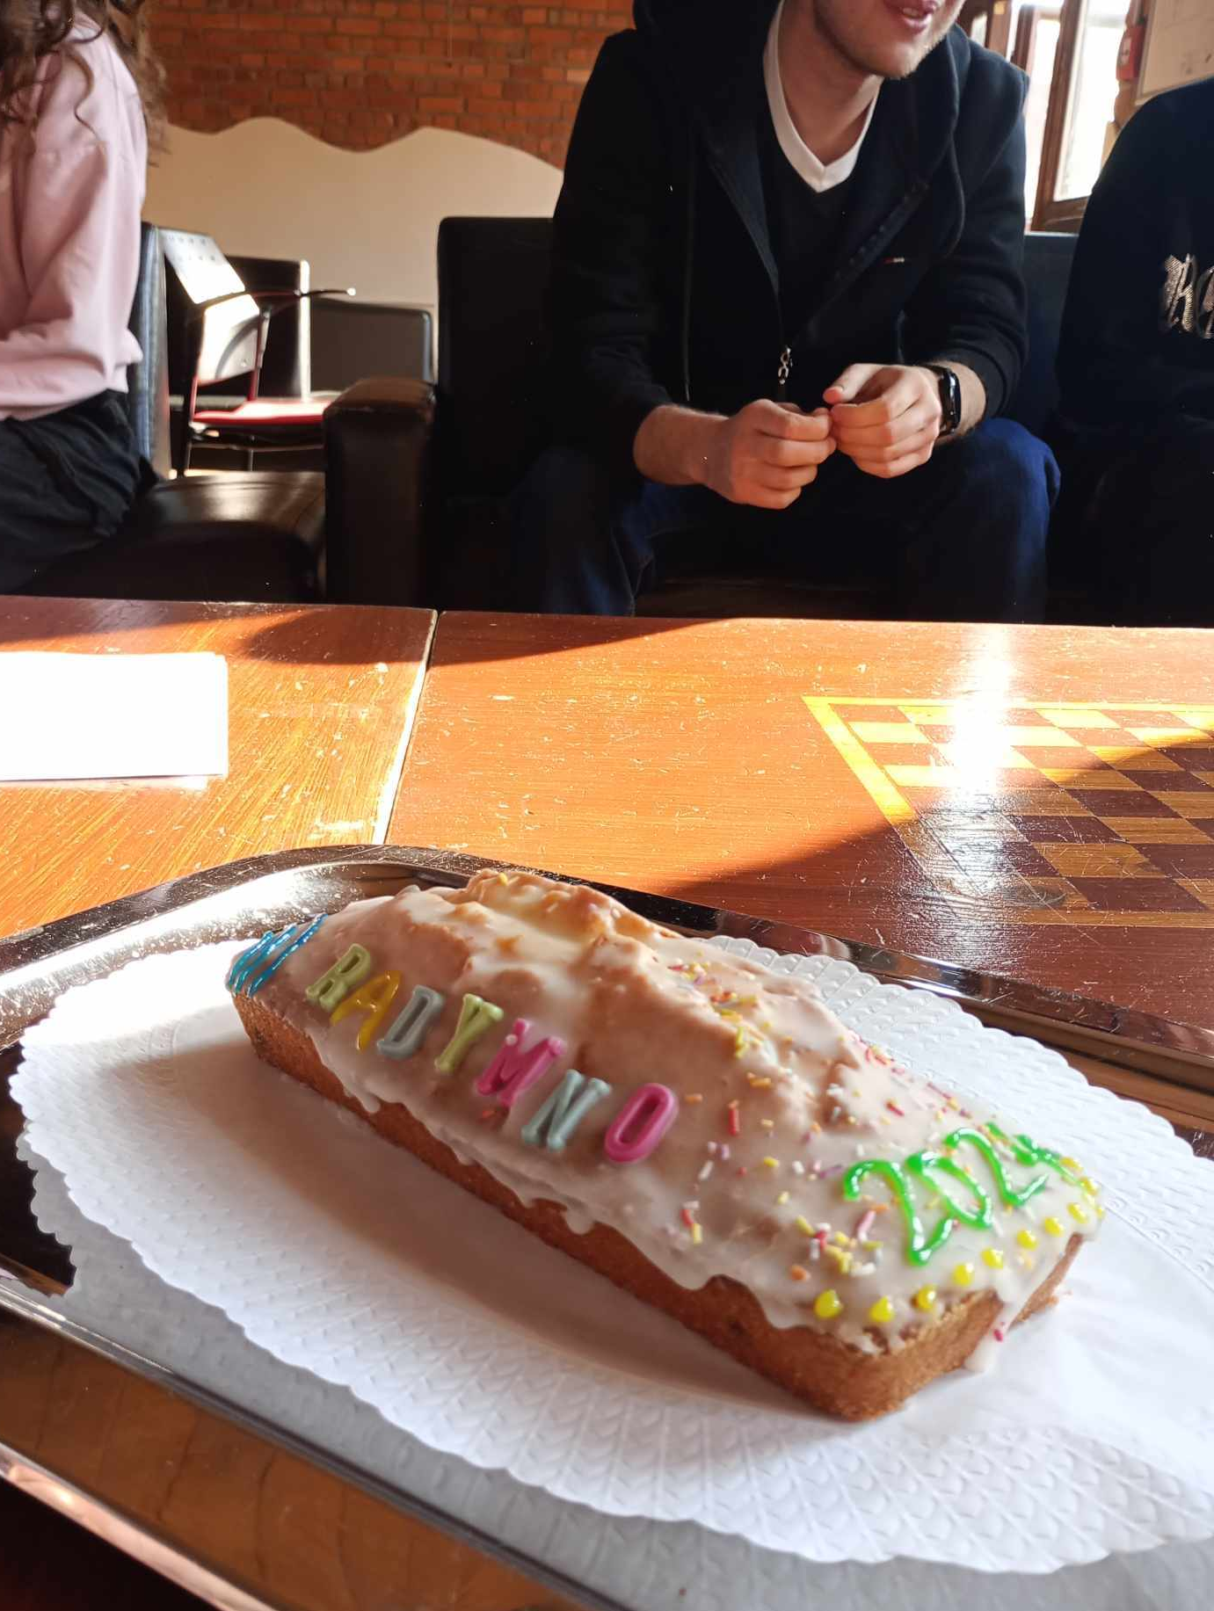
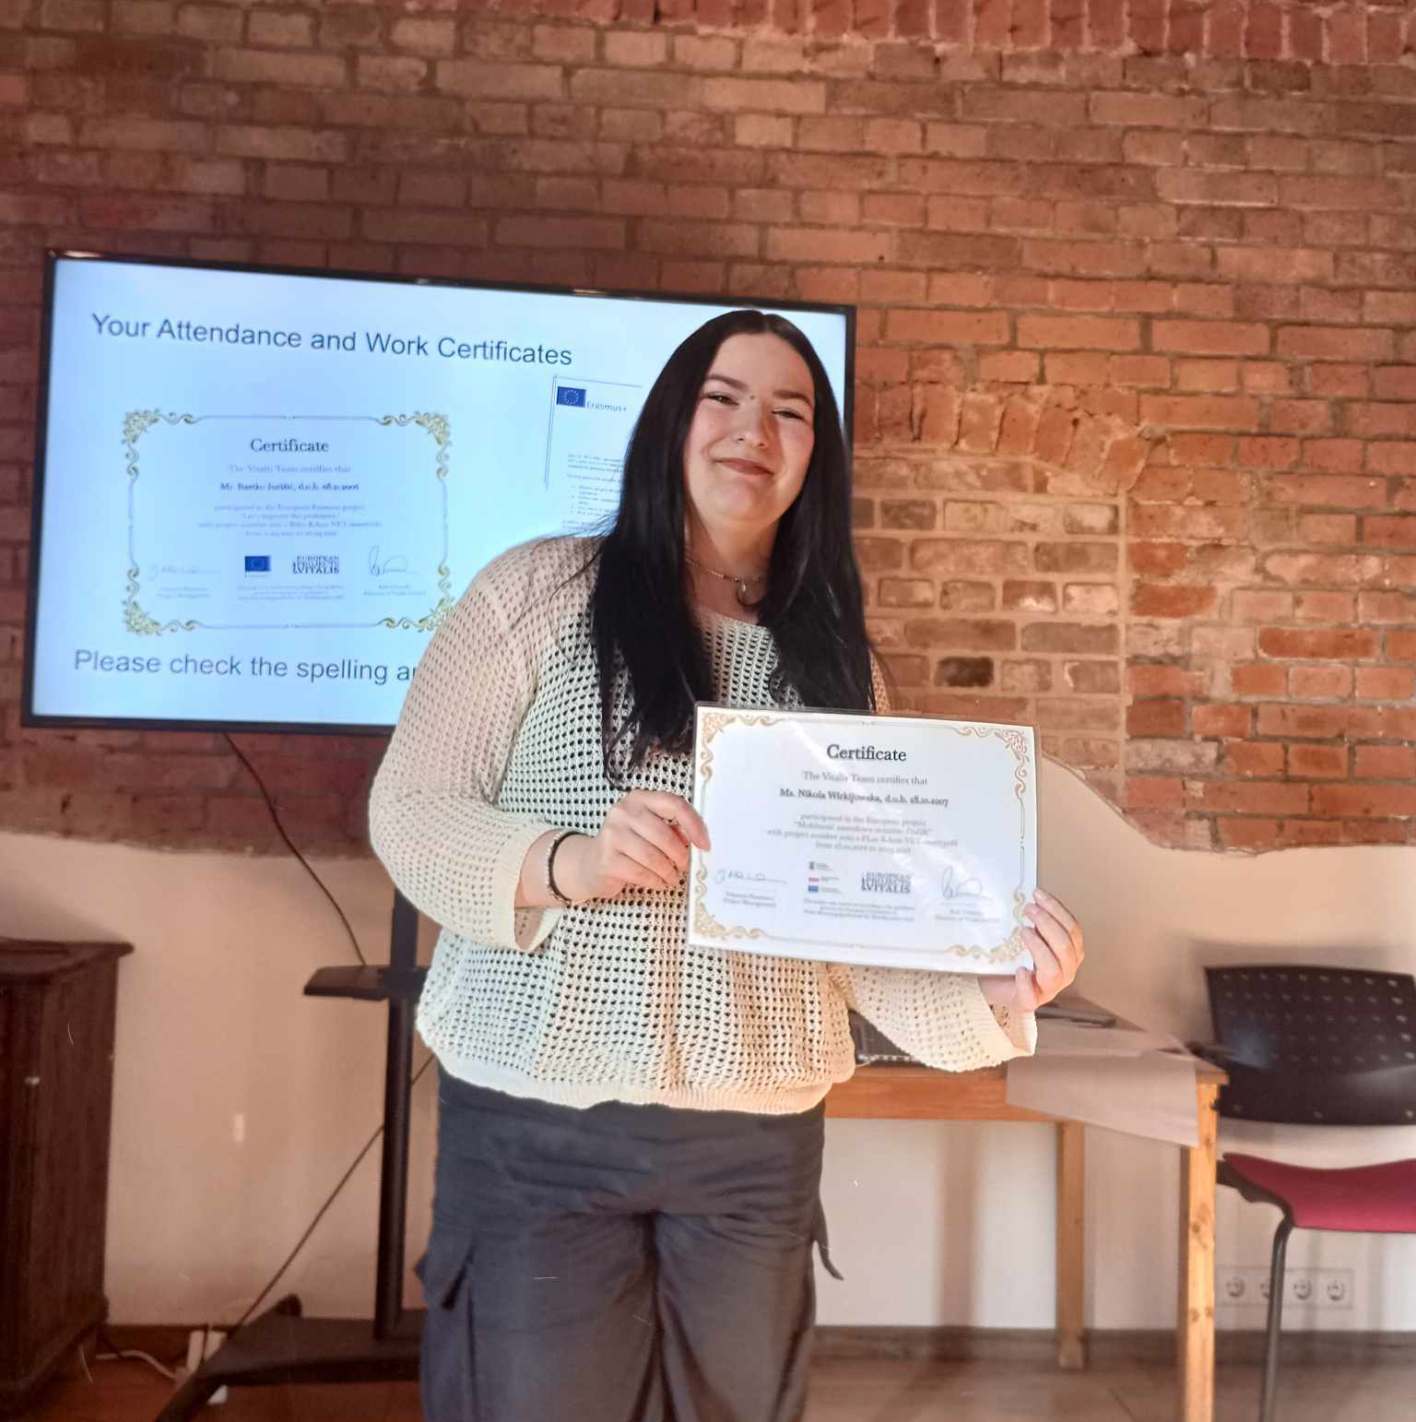
PODSUMOWANIE POBYTU
ROZDANIE CERTYFIKATÓW

Slide 18



DZIĘKUJEMY ZA UWAGĘ

